Slide 1
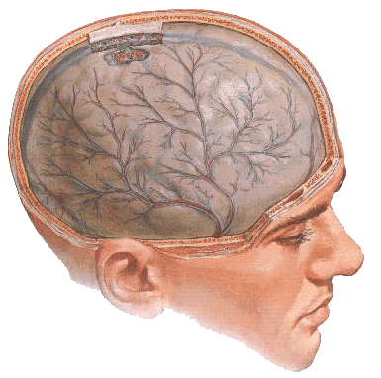
Atlas de Sistema Nervioso
Sistema Nervioso Central
Para nuestros alumnos:
Cuando decidimos diseñar este Atlas , se tuvo en cuenta que el mismo siguiera en su diseño un estilo y patrón de funcionamiento similar al utilizado en Anatomía I y así, de este modo, facilitarte la navegación por el mismo.
Al igual que aquel, este cuenta con un sistema de evaluación en el cual recibirás el resultado de modo inmediato . Las imágenes empleadas fueron escaneadas del Atlas de Anatomía Netter y Sinelnikov..
Órgano de la vista y oído
Sistema Nervioso periférico
Sistema Nervioso vegetativo
Clínicos
Imagenología
Retorno a Inicio
Autor: Dra. Olga González La Nuez

Slide 2
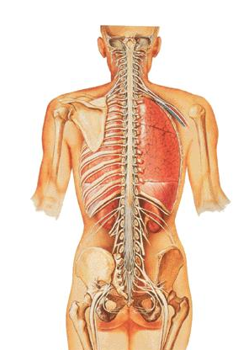
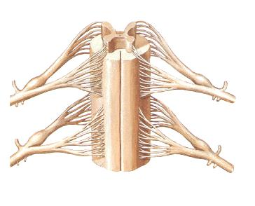
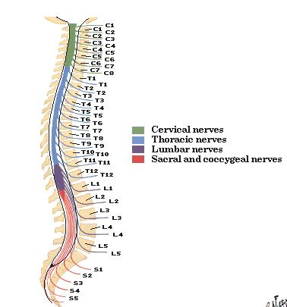
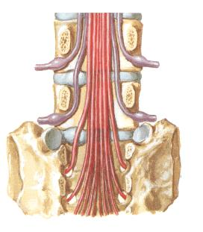
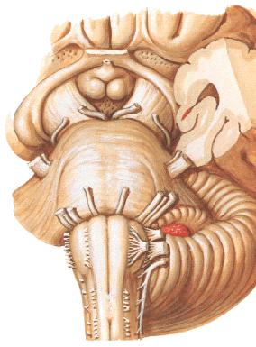
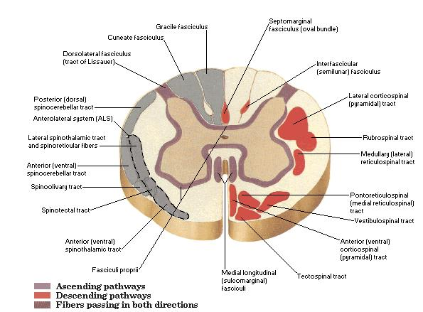
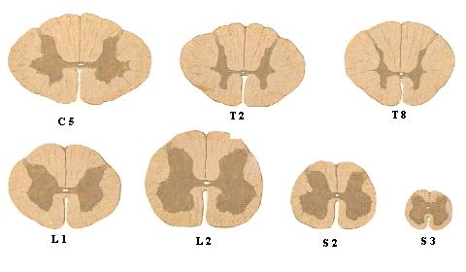
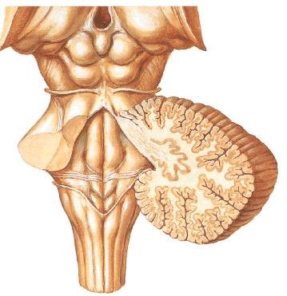
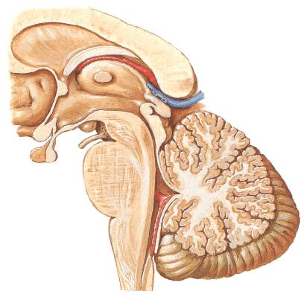
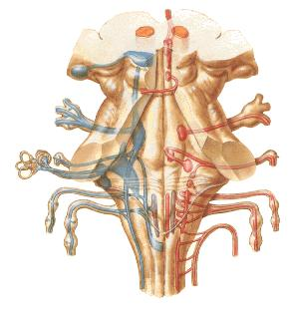
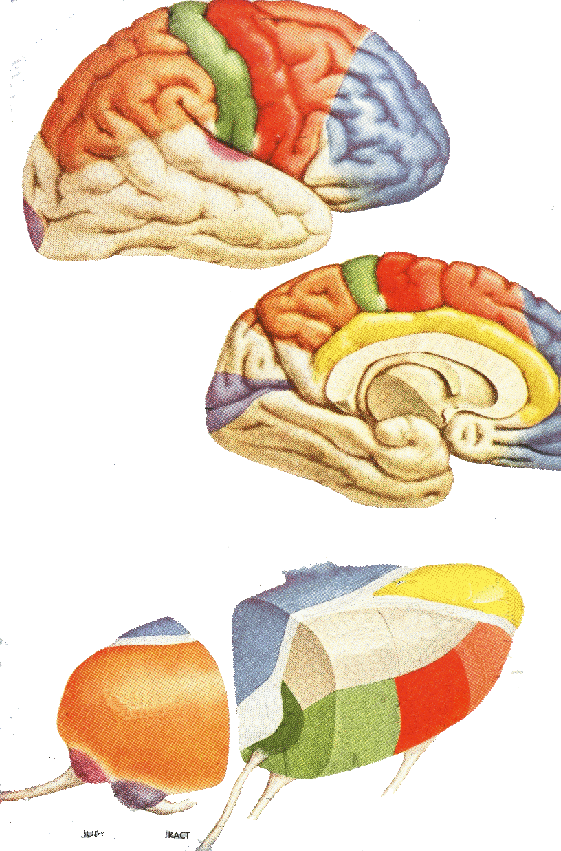
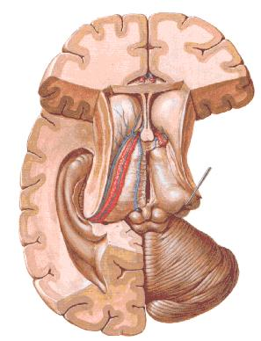
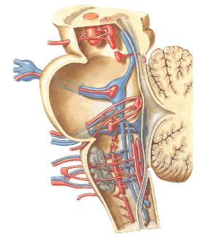
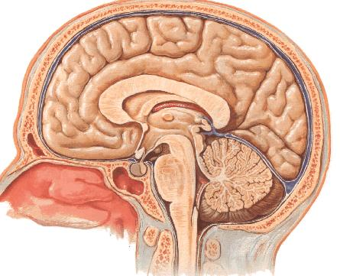
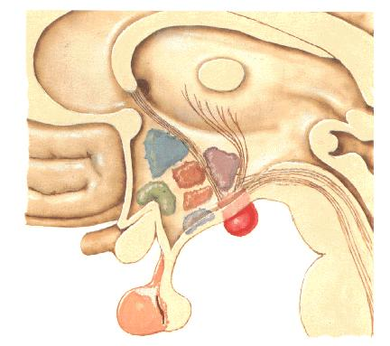
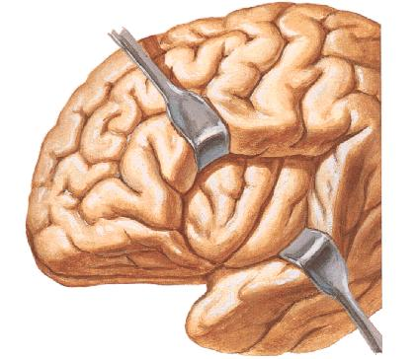
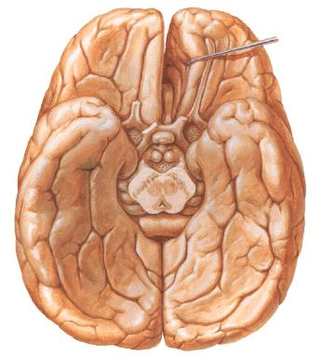
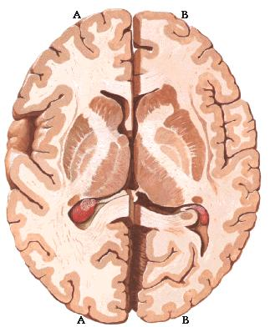
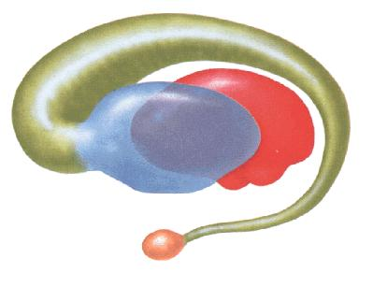
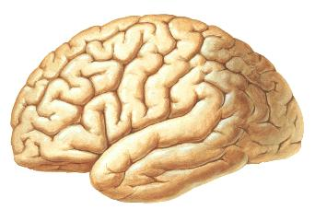
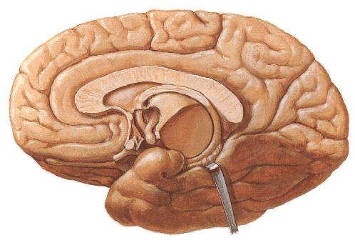
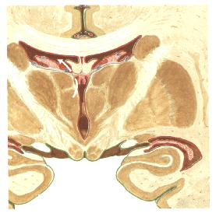
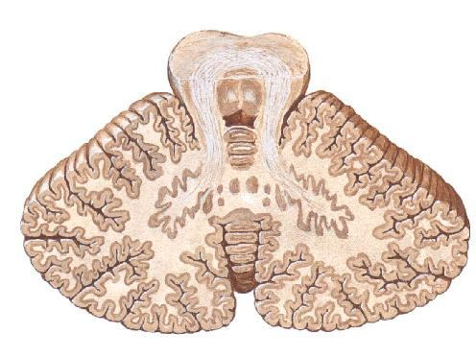
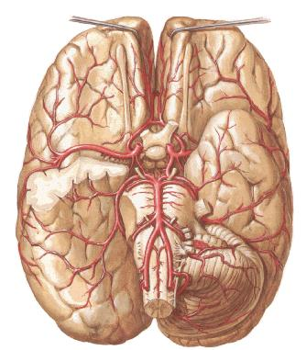
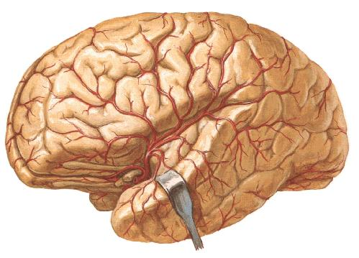
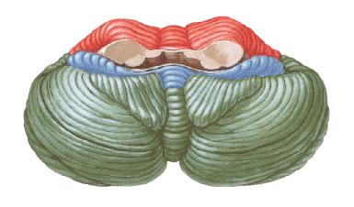
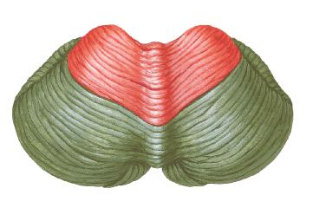
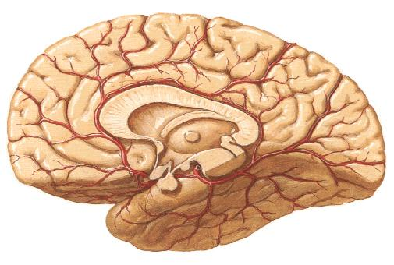
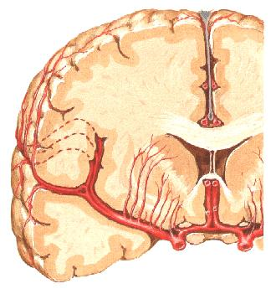
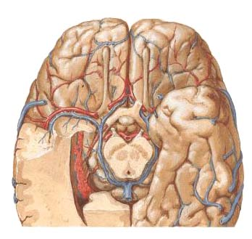
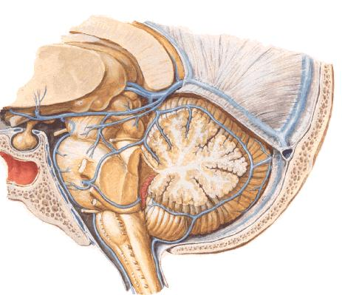
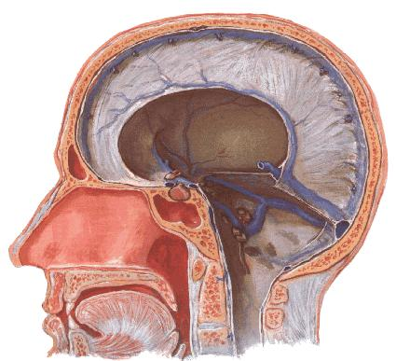
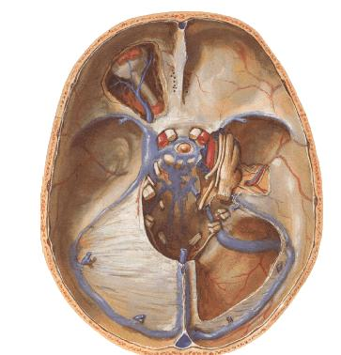
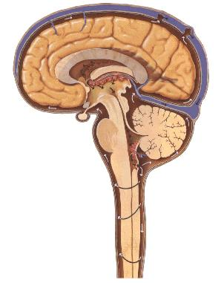
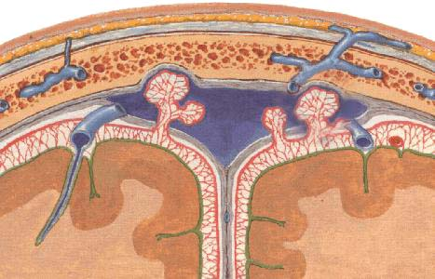
Índice de láminas Sistema nervioso central

Slide 3
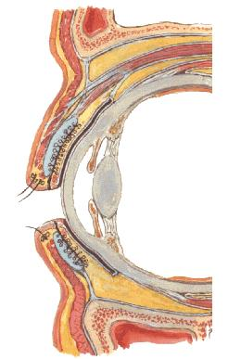
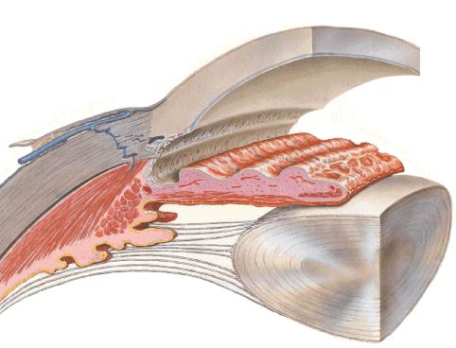
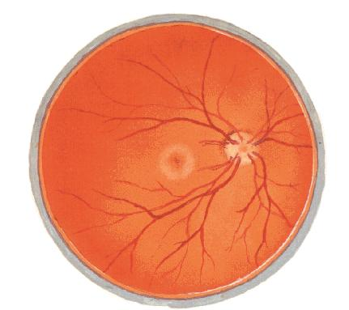
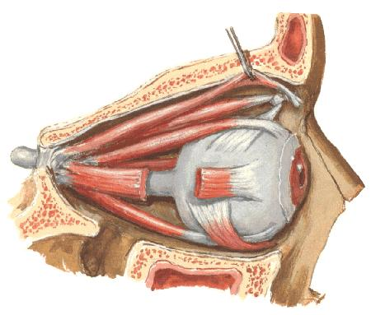
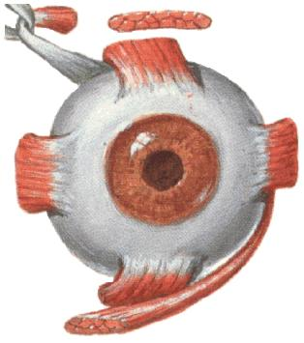
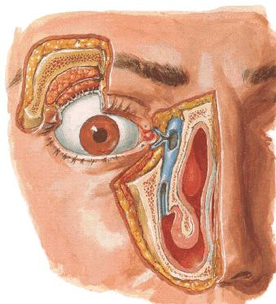
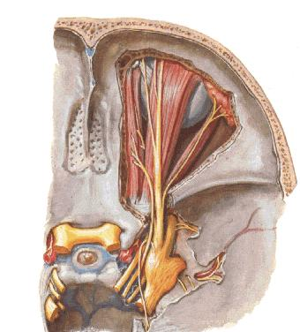
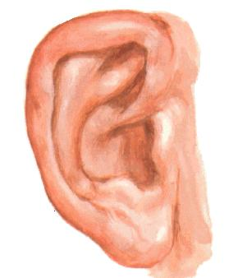
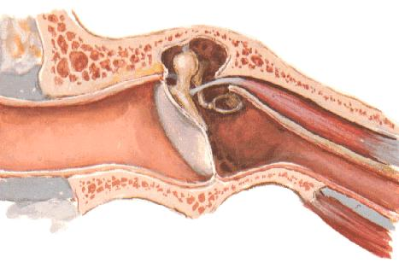
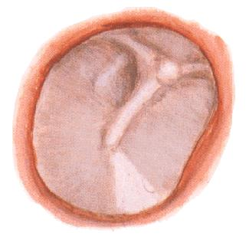
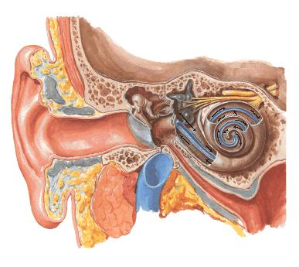
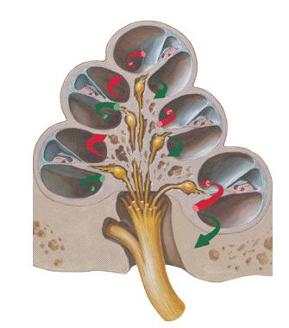
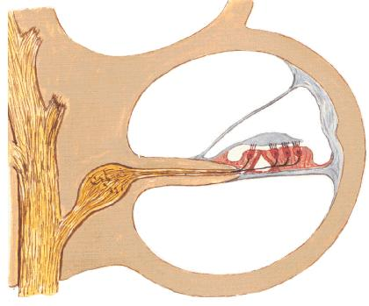
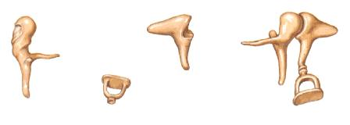






Índice de láminas órgano de la vista y oído

Slide 4




































Índice de láminas de sistema nervioso periférico

Slide 5
























Índice de láminas del sistema nervioso vegetativo

Slide 6



















Clínicos

Slide 7













Imagenología

Slide 8
Seleccione la respuesta correcta.
Las intumescencias de la médula espinal
se localizan en las regiones:
Cervical y Torácica
Cervical y Lumbar
Torácica y Lumbar
Seleccione entre las siguientes opciones
cuál se corresponde con el límite inferior
de la médula espinal:
a. A la altura de L3.
b. A la altura de L4.
c. A la altura de L2.
LECTURA
EXAMEN
a
b
c
Médula espinal
Cola de caballo
Vista topográfica de la Médula espinal

Slide 9
Señale en la lámina el cuerno o cordón
posterior
Localice en la lámina el funículo anterior
Relacione ambas columnas observando los señalamientos
en la lámina:
Los diferentes tipos de neuronas se localizan en:
1. Neuronas sensitivas.
2. Neuronas intercaladas.
3. Neuronas motoras.
LECTURA
EXAMEN
a
b
c
a
b
c
a
b
c
Cordón posterior
a
Cordón anterior
Raíz sensitiva Nervio espinal
b
c
Ganglio espinal
Funículo lateral
Raíz motora Nervio espinal
Funículo anterior
Fisura media anterior
Corte de segmentos de médula espinal

Slide 10
Seleccione Verdadero o Falso.
La porción señalizada en la lámina se forma debido a:
V F Que los nervios espinales se dirigen a buscar el orificio vertebral que les corresponden para emerger.
V F Que todos los nervios espinales emergen por orificios vertebrales localizados muy por debajo de
su segmento de origen.
LECTURA
EXAMEN
Región cervical
Región torácica
Región lumbar
Región sacra
Terminación de la
médula espinal
Esquema de los segmentos medulares

Slide 11
Seleccione la repuesta correcta.
Entre los siguientes núcleos de sustancia gris, en cual se encuentran las
II neuronas de la vía propioceptiva inconciente:
1. Sustancia gelatinosa de Rolando.
2. Columna de Clark o Dorsolateral.
3. Núcleos propios
Identifique en la lámina correspondiente
al segmento medular C5 el lugar en que
se localizan las neuronas intercaladas
viscerales
Observe en la lámina el segmento S2, la región señalada en rojo se corresponde con:
Núcleo de motoneuronas que inervan a músculos extensores de los miembros inferiores.
Núcleos de motoneuronas que inervan a músculos flexores de los miembros inferiores.
LECTURA
EXAMEN
1
2
3
Funículo posterior
Cordón o cuerno posterior
Funículos laterales
Cuerno lateral
Funículo anterior
Cuerno anterior
Sustancia blanca
Sustancia gris
Cortes a diferentes niveles de la médula espinal

Slide 12
Seleccione la respuesta correcta :
Los nervios señalizados en color rojo pertenecen a la región:
Sacra
Lumbar
LECTURA
EXAMEN
Cola de caballo
Cola de caballo, vista posterior, (seccionados los arcos vertebrales)

Slide 13
Hemos decidido mantener la nomenclatura en Ingles pues se entiende perfectamente el nombre de los tractos.
Señale en la lámina los tractos por donde se conduce la información siguiente:
Propioceptiva conciente y táctil discriminativa desde los miembros superiores
Propioceptiva inconciente (penetra al cerebelo por el pedúnculo cerebeloso inferior)
Táctil superficial o ligera
Térmica y dolorosa
LECTURA
EXAMEN
Corte horizontal de médula espinal representadas vías ascendentes y descendentes

Slide 14
Señale en la lámina los siguientes detalles anatómicos.
Olivas.
Surco basilar
Fosa interpeduncular
El nervio craneal coloreado en verde es:
IX (glosofaríngeo)
X (vago)
XI (Espinal)
XII (hipogloso)
Seleccione en la lámina el nervio que entre
sus funciones está inervar a los músculos
masticatorios
Relacione los detalles anatómicos que se ofrecen en la columna A con las partes del tronco
encefálico a que pertenecen en la columna B.
Columna A Columna B
Decusación piramidal a b c
Origen aparente del III nervio craneal a b c
Origen Aparente del XII nervio craneal a b c
Línea trigémino-facial a b c
LECTURA
EXAMEN
Quiasma óptico
Pedúnculos cerebrales (mesencéfalo)
Tubérculo ceniciento
Surco basilar del puente
Cuerpos mamilares
Sustancia perforada posterior
III nervio craneal
a
Puente
IV nervio craneal
Surco infrapontino
V nervio craneal
b
VIII nervio craneal
VI nervio craneal
Flóculo del cerebelo
VII nervio craneal
IX nervio craneal
Oliva
X nervio craneal
XII nervio craneal
c
XI nervio craneal
Hemisferios cerebelosos
Fisura mediana anterior
Pirámides
Decuzación piramidal
Médula oblongada
Vista anterior de tronco encefálico. Hipotálamo

Slide 15
Seleccione en la lámina las siguientes estructuras.
Culículo facial
Trígono del vago
Tracto Grácil
Núcleo del cuneiforme
Lámina cuadrigémina
Seleccione entre las siguientes vías cual tiene su II neurona en los
culículos de grácil y cuneiforme.
___ Vía propioceptiva inconciente.
___ Vía térmica y dolorosa.
___ Vía propioceptiva conciente y táctil discriminativa.
___ Vía táctil superficial o ligera.
Cuál de las siguientes informaciones se integran en la lámina
cuadrigémina, selecciónela:
_____ Óptica y auditiva.
_____ Táctil discriminativa.
_____ Olfatoria.
_____ Dolorosa y térmica.
LECTURA
EXAMEN
Habénulas
Cuerpos genículados
Pineal
Culículos superiores e inferiores
(lámina cuadrigémina)
IV nervio craneal (origen aparente)
Pedúnculo cerebelos superior
Fosa romboidea
Culículo facial
Folias y surcos cerebelares
Pedúnculos cerebelosos medios
Pedúnculos cerebelosos inferiores
Estrías medulares
Trígono del hipogloso
Trígono del vago
Tracto cuneiforme y núcleo
Tracto grácil y núcleo
Surco intermedio posterior
Surco mediano posterior
Tronco encefálico. Vista posterior

Slide 16
Señale en la lámina la estructura que permite la
comunicación del III ventrículo con el IV.
Señale en la lámina la estructura que permite el
paso del Líquido cerebro-espinal o céfalo-raquídeo
hacia el espacio subaracnoideo.
Entre las siguientes estructuras seleccione los límites superior, lateral
e inferior del III ventrículo.
Fornix
Tálamos
Hipotálamo
LECTURA
EXAMEN
Superior
Lateral
Inferior
Superior
Lateral
Inferior
Superior
Lateral
Inferior
Plexo coroideo
Cuerpo calloso
Fornix
Adhesión intertalámica
Tálamo
III ventrículo
Pineal
Comisura blanca anterior
Acueducto cerebral
Lámina cuadrigémina
IV ventrículo
Quiasma óptico
Hipófisis
Velos medulares
Tubérculo ceniciento
Cuerpo mamilar
III nervio craneal
Canal ependimario
Obex o apertura mediana
Corte sagital del tronco encefálico

Slide 17
I. El núcleo señalado en la lámina se denomina (seleccione)
a. Dorsal del Vago.
b. Tracto solitario.
c. Ambiguo.
II. Se clasifica como: Seleccione
a. Motor somático.
b. Motor visceral.
c. Sensitivo
LECTURA
a
b
c
EXAMEN
a
Sustancia negra
b
c
Núcleo rojo
Núcleos del III N. C.
Tracto mesencefálico del trigémino
Núcleo motor somático del IV N. C.
III
IV
V
Núcleo motor somático del VI N. C.
Núcleo motor somático del V N. C
Núcleo sensitivo principal del V N. C
Núcleos vestibulares
Núcleo motor somático del VII N. C
Núcleos cocleares
Núcleo salivatorio superior. M. visceral del VII N. C
VII
VIII
VI
Núcleo motor visceral del Vago (Dorsal del Vago)
Núcleo salivatorio inferior. M. visceral del IX N. C
IX
Núcleo sensitivo de los N. C VII, IX y X.
(tracto solitario)
XII
X
Núcleo motor somático del XII N. C
Núcleo Ambiguo (motor somático del IX y X N. C)
XI
Tracto bulbar del núcleo sensitivo del V N. C
Núcleo de la Oliva
Núcleo motor somático del XI N. C
Proyección de núcleos de nervios craneales y otros núcleos en el tronco encefálico. Corte sagital

Slide 18

I. El núcleo salivatorio superior pertenece al:
____ VI Nervio craneal
____ VII Nervio craneal
____ IX Nervio craneal.
II. Señálelo en la lámina
LECTURA
EXAMEN
III
IV
V
V
VI
VII
VIII
IX
IX
X
XI N. C
X
XII
Representación por separado de los núcleos motores y sensitivos. Proyección vista posterior tronco encefálico

Slide 19
Señale en la lámina la región del hipotálamo
Entre las siguientes estructuras, seleccione H o E en dependencia de si las mismas
pertenecen al hipotálamo o al epitálamo.
Cuerpos mamilares
Habénulas
Hipófisis
Pineal
LECTURA
H
E
EXAMEN
H
E
H
E
H
E
Cuerpo calloso
Fornix
Epitálamo
Habénulas
Trígono de las habénulas
Comisura de las habénulas
Glándula pineal
Quiasma óptico
Cuerpos mamilares
Tubérculo ceniciento
Infundíbulo
Hipófisis
Hipotálamo
Corte sagital de encéfalo

Slide 20

Señale en la lámina la corteza sensorial
Entre los siguientes núcleos del Tálamo,
seleccione el que recibe la información
somestésica del cuerpo. Sin incluir cabeza
1.Ventral-lateral.
2. Ventroposteromedial.
3. Geniculado medial
Corteza motora y premotora
LECTURA
EXAMEN
Corteza sensorial
1
2
3
Corteza sensorial
Corteza auditiva
Corteza del Cíngulo
Corteza visual
Tálamo
y
zonas de proyección
Tubérculo anterior (olfatorio)
Núcleos mediales
Ventral anterior (desde el
cuerpo estriado)
Pulvinar
Geniculado medial
(auditivo)
Ventral lateral (desde el cerebelo y núcleo rojo)
Ventroposterolateral (somestésica desde el cuerpo)
Geniculado lateral
(visual)
Ventroposteromedial (somestésica desde la cabeza)

Slide 21
Señale en la lámina los cuerpos geniculados
El cuerpo geniculado medial es sector intercalado
de la vía:
Óptica
Auditiva
Térmica
LECTURA
EXAMEN
Núcleo caudado
Pilares del fornix
III Ventrículo
Tálamo
Pulvinar del tálamo
Epitálamo
Cuerpos geniculados
Lámina cuadrigémina
Cuernos posteriores de los ventrículos laterales
Hemisferios cerebelares
Vérmis cerebelar
Cortes horizontales (a diferentes niveles) del encéfalo

Slide 22
Cuál de los dos núcleos señalados es el paraventricular
LECTURA
EXAMEN
Fornix
Tálamo
Núcleo dorsomedial
Cuerpo calloso
Núcleo posterior
Septum pelucidum
Núcleo ventromedial
Núcleo paraventricular
Núcleo supraóptico
Cuerpo mamilar
Quiasma óptico
Núcleo tuberal
Núcleo principales del Hipotálamo

Slide 23
Señale en la lámina el giro precentral
Señale en la lámina el surco lateral
Señale en la lámina el giro que recibe la
información somestésica
LECTURA
EXAMEN
Giro precentral
Surco precentral
Surco central
Giro post central
Área opercular del giro temporal inferior
Surco post central
Giro parietal superior
Giro frontal superior
Surco intraparietal
Giro parietal inferior
Surco frontal superior
Giros occipitales
Giro frontal
medio
Giro arqueado
Giro supramarginal
Surco frontal inferior
Surco
lateral
Giro temporal inferior
Giro frontal inferior
(área triangular)
Surco temporal inferior
Giro temporal superior
Giro temporal medio
Surco temporal superior
Cara superolateral del cerebro

Slide 24
Seleccione cual de las dos siguientes afirmaciones es
la correcta
LECTURA
EXAMEN
El lóbulo de la ínsula se observa al separar los
bordes del surco central
El lóbulo de la ínsula se observa al separar los
bordes del surco lateral
Lóbulo de la ínsula
(separando los bordes del surco lateral)
Lóbulo de la Ínsula

Slide 25
En la lámina se observa un importante núcleo de la vía motora extrairamidal:
Identifícalo en la lámina.
La estructura anatómica en que se encuentra es: Selecciónalo
Cuál de las zonas señaladas es el hipocampo
Identifique en la lámina una importante
estructura que es sector intercalado de la vía
olfatoria
LECTURA
EXAMEN
Diencéfalo
Hipotálamo
Mesencéfalo
Giro recto
Nervio olfatorio
Giros orbítales
Surco del nervio olfatorio
Polo temporal
Trígono del nervio olfatorio
Hipocampo
Quiasma óptico
Giro temporal inferior
Hipófisis
Giro occiìtotemporal
Cuerpos mamilares
Giro parahipocampal
Polo occipital
Cara inferior del telencéfalo

Slide 26
La estructura señalada en la lámina es: Selecciona
FORNIX
CUERPO CALLOSO
HAZ MAMILOTALÁMICO
Selecciona entre los detalles señalados en la
lámina el que se corresponde con el centro
superior de la visión.
a. De las estructuras señaladas cuál pertenece al Rinencéfalo.
b. El nombre de esta estructura es: Selecciónalo
LECTURA
EXAMEN
Cíngulo
Cuña
Precuña
Giro del cígulo
Giro frontal superior
Precuña
Surco occipitoparietal
Cuña
Cuerpo calloso
Septum
pelucidum
Fornix
Cisura
calcarina
Hipotálamo
Giro dentado
Cuerpo mamilar
Polo
temporal
Giro parahipocampal
Hipocampo
Uncus del
hipocampo
Giro
occipitotemporal
Giro temporal inferior
Cara medial del telencéfalo

Slide 27
Relacione los señalamientos que aparecen en la lámina con las letras A, B, C, D. E con los detalles que se presentan a continuación
Entre las dos estructuras señaladas cuál constituye
un núcleo de la base
1. Señala en la lámina el sitio de la cápsula interna
donde se localiza el tracto corticoespinal.
2. Selecciona entre las siguientes la información
que viaja por este tracto.
LECTURA
Núcleo caudado
Cápsula interna
Globos pálidos
A
B
C
D
A
B
C
D
A
B
C
D
EXAMEN
Putámen
A
B
C
D
Corte a un plano más profundo
Corte a un plano más superficial
Motora conciente
Motora inconciente
Cuerpo calloso
Fornix
Brazo anterior
cápsula interna
Cabeza núcleo caudado
Putamen
D
Rodilla cápsula interna
A
B
C
Globos pálidos
Claustro
Tálamo
Brazo posterior
Cápsula interna
Cola del caudado
Cuernos posteriores
(ventrículos laterales9
Cuerpo calloso
Núcleos de la base. Corte horizontal

Slide 28
Los núcleos de la base tienen como función: Seleccione la respuesta correcta
Constituir sector intercalado de la sensibilidad somestésica.
Centro superior vegetativo.
Centro integrador de la vía extrapiramidal.
LECTURA
EXAMEN
a
b
c
Caudado
Globos pálidos
Putamen
Amigdalino
Núcleos de la base

Slide 29
Identifica en esta lámina
LECTURA
Putámen
Globos pálidos
Cápsula interna
EXAMEN
Cuerpo calloso
Cabeza del caudado
Ventrículos laterales
Cápsula extrema
Claustro
Orificio inteventricular
Cápsula externa
Núcleos talámicos
Putámen
Cápsula interna
Globos pálidos
Cuernos inferiores
Ventrículos laterales
III Ventrículo
Hipocampo
Núcleo
amigdalino
Cuerpos
mamilares
Núcleos de la base. Corte frontal

Slide 30
Señale en la lámina los siguientes detalles
Según el desarrollo filogenético, cual de los
detalles que identificaste en las preguntas
anteriores se corresponde con el archicerebellum.
Señálelo en la lámina.
LECTURA
Vérmis
Nódulo
Flóculos
EXAMEN
Hemisferios cerebelosos
Vermis
Pedúnculos
cerebelares
Flóculos
Surco horizontal
Hemisferios
cerbelosos
Vermis
Nódulo
Cerebelo. Vista anterior

Slide 31
Escoja entre las siguientes la agrupación correcta.
El cerebelo participa en la coordinación de movimientos.
Está unido al Diencéfalo por tres pares de pedúnculos.
Participa en el control del equilibrio y en la adaptación a la gravedad e inercia.
Establece conexiones con los núcleos propios del Puente mediante los pedúnculos
cerebelosos medios.
e. El tracto espinocerebelar anterior entra al cerebelo por el pedúnculo inferior.
LECTURA
a b c e
b c d e
a c d e
EXAMEN
Escotadura anterior
Hemisferios cerebelosos
Surco horizontal
Hemisferios cerebelosos
Vermis
Escotadura posterior
Cerebelo. Vista posterior

Slide 32
Señale en la lámina el núcleo fastígio.
Señale en la lámina al núcleo emboliforme
Seleccione la respuesta correcta a la siguiente afirmación:
La lesión al núcleo perturba el trabajo
de la musculatura de los miembros
Núcleo fastigio.
Núcleo globloso.
Núcleo emboliforme.
Núcleo dentado.
LECTURA
a
b
c
d
EXAMEN
Tractos en el pedúnculo
cerebelar superior
Núcleo dentado
Núcleo fatígio
Núcleo globoso
Núcleo emboliforme
Núcleos del cerebelo. Corte realizado a nivel del pedúnculo cerebelar superior

Slide 33
De las arterias que aparecen señaladas escoja
aquellas que constituyen el Circulo Arterial del
cerebro o Polígono de Willis
LECTURA
EXAMEN
Comunicante anterior
Cerebral anterior
Cerebral anterior
Cerebral media
Cerebral media
Comunicante posterior
Cerebral posterior
Carótida interna
Basilar
Cerebelosa posteroinferior
Cerebral posterior
Vertebrales
Cerebelosa superior
Arterias de la irrigación del encéfalo

Slide 34
Identifica las arterias señaladas con la letra A y B.
Seleccione la respuesta correcta.
1. Irriga la cisura calcarina.
2. Irriga el giro del cíngulo.
3. Irriga al hipocampo.
4. Irriga la cuña
LECTURA
A
B
Cerebral Anterior.
Cerebral media.
EXAMEN
Cerebral posterior
A
B
A
B
A
B
A
A
A
A
B
B
B
B
Cerebral anterior
Cerebral posterior
Irrigación del encéfalo

Slide 35
La arteria marcada en la lámina con la letra A es:
Seleccione.
1. Cerebral anterior.
2. Cerebral media.
3. Cerebral posterior
LECTURA
1
2
3
EXAMEN
A
B
Cerebral media
Irrigación del encéfalo

Slide 36
El territorio señalado lo irriga la arteria: Selecciónela.
1. Cerebral anterior.
2. Cerebral media.
3. Cerebral posterior
LECTURA
EXAMEN
1
2
3
Núcleos de la base
y
Cápsula interna
Cerebrales anteriores
Cerebral media
Territorio de irrigación de la cerebral media

Slide 37
Señale en la lámina la gran vena cerebral
LECTURA
EXAMEN
Cerebral anterior
Cerebral media
profunda
Vena basal
Cerebral interna
Gran vena cerebral
Drenaje venoso

Slide 38
Señale en la lámina las siguientes estructuras
LECTURA
Venas cerebrales internas
Gran vena cerebral
Seno sagital inferior
Seno recto
EXAMEN
Seno sagital inferior
Gran vena cerebral
Seno recto
Venas cerebrales internas
Hoz del cerebro
Seno sagital superior
Vena cerebral
media profunda
Vena cerebral
anterior
Vena cerebral basal
Drenaje venoso. Corte sagital

Slide 39
Señale en la lámina las siguientes estructuras
LECTURA
Seno sagital superior
Seno recto
Hoz del cerebro
Seno sigmoideo
EXAMEN
Seno sagital inferior
Seno sagital
superior
Hoz del
cerebro
Seno recto
Seno
esfenoparietal
Seno cavernoso
Seno petroso
superior
Tienda del
cerebelo
Seno transverso
Seno petroso
inferior
Seno occipital
Seno sigmoideo
Senos de la duramadre
Notes:
La hoz del cerebro está dispuesta sagitalmente entre los hemisferios cerebrales, en sus bordes superior e inferior se sitúan los senos sagital superior e inferior respectivamente.
El SENO SAGITAL superior se extiende desde la Crista Galli hasta la protuberancia occipital interna, desembocando en el SENO TRANSVERSO, este último es el más ancho de los senos y está situado en el borde posterior de la tienda del cerebelo (Se verá mejor en la siguiente lámina).
EL SENO SAGITAL INFERIOR discurre por el borde inferior de la hoz del cerebro para desembocar en el SENO RECTO el cual a su vez desemboca también en el SENO TRANSVERSO.
Por su parte el SENO TRANSVERSO se continúa en el SENO SIGMOIDEO el cual se continúa con la vena yugular interna a nivel del agujero yugular, pero antes de su desembocadura en la yugular recibe como afluentes a los SENOS PETROSOS SUPERIOR e INFERIOR, cuyos afluentes fueron los SENOS ESFENOPARIETAL y CAVERNOSO.

Slide 40
Identifique el seno cavernoso
Observa los señalamientos en la lámina. Entre las siguientes agrupaciones selecciona dos en que se propongan secuencias
en que se produzca el drenaje venoso por los senos de la Duramadre.
LECTURA
1 2 5 7
EXAMEN
4 6 1 3
2 5 7 3
Vena oftálmica
3 7 5 2
4
Seno esfenoparietal
Seno petroso inferior
6
Seno cavernoso
Seno sigmoideo
Seno petroso superior
1
3
Tienda del cerebelo
2
Gran vena cerebral
Seno transverso
5
7
Seno recto
Drenaje venoso (senos de la duramadre)

Slide 41
Señale en la lámina las siguientes estructuras
LECTURA
Ventrículos laterales
III ventrículo
Acueducto cerebral
IV ventrículo
Cisterna cerebelo-medular
EXAMEN
III ventrículo
IV ventrículo
Cisterna cerbelomedular
Circulación del líquido cefalorraquídeo. Ver Hidrocefália

Slide 42
Seleccione (haciendo clic sobre ella) las estructuras
por las que secuencialmente circula el LCR. hasta su
reabsorción
LECTURA
EXAMEN
III ventrículo
2
Espacio subaracnoideo
5
Acueducto cerebral
3
IV ventrículo
4
Ventrículos laterales
1
Granulaciones aracnoideas
6
Seno sagital superior
Fin
Granulaciones
Aracnoideas
Granulaciones aracnoideas

Slide 43
Identifique en la lámina la cámara
posterior del ojo
Seleccione la respuesta correcta:
La cámara posterior está ocupada por:
A. Humor acuoso
B. Humor vítreo
Entre las siguientes estructuras seleccione los que se
consideran medios auxiliares del ojo:
A. El tarso.
B. La conjuntiva.
C. El cristalino.
D. Los párpados.
E. Tejido adiposo periocular.
F. Pestañas.
G. El iris.
LECTURA
EXAMEN
A
B
A
B
C
D
E
F
G
Esclera
Pupila
Coroides
Cuerpo ciliar
Parpados
Tarso
Cristalino
Pestañas
Cornea
Cámara anterior
Iris
Corte sagital del ojo

Slide 44
Señale en la lámina al cuerpo ciliar
Identifique la respuesta correcta:
Durante el proceso de acomodación, cuando acercamos un objeto a nuestros ojos para
observarlo de cerca:
A. Se produce la relajación del músculo ciliar, el cristalino se aplana.
B. Se produce la relajación del músculo ciliar, el cristalino se hace más biconvexo.
C. Se produce la contracción del músculo ciliar, el cristalino se apalna.
D. Se produce la contracción del músculo ciliar, el cristalino se hace más biconvexo.
LECTURA
EXAMEN
A
B
C
D
Cornea
Conducto de
Schlemm
Iris
Esclera
Cristalino
Músculo ciliar
Cuerpo ciliar
Zona ciliar
Ampliación de la región ciliar

Slide 45
Selecciona la respuesta correcta:
La estructura señalada con la letra A se denomina:
Cual de las estructuras que aparecen
señaladas es la zona de mayor agudeza
visual
LECTURA
MACULA
EXAMEN
FOVEA
DISCO OPTICO
C
Disco del nervio óptico
C
A
A
B
B
Vasos sanguíneos
Mácula
Fóvea
Fondo de Ojo

Slide 46
Señale en la lámina al músculo oblicuo
superior del ojo
Escoja la respuesta correcta.
El músculo seleccionado está inervado por:
____ III Nervio craneal.
____ IV Nervio craneal
____ VI Nervio craneal
LECTURA
EXAMEN
M. Oblicuo superior
M. Elevador del párpado superior
Anillo fibrocartilaginoso
en la espina troclear
M. Recto superior
M. Recto lateral
M. Recto inferior
M. Oblicuo inferior
M. Recto medial
Músculos del ojo

Slide 47
Selecciona en la lámina los músculos
inervados por el nervio motor ocular
común (III).
LECTURA
EXAMEN
Oblicuo superior
Elevador parpado
Recto superior
Recto medial
Recto lateral
Recto inferior
Oblicuo inferior
Músculos del ojo

Slide 48
Observe la lámina, a continuación haz clic (2 VECES) sobre las
estructuras correspondientes (en la lámina) basándote en el
trayecto de excreción de las lagrimas. Si haces clic en el orden
correcto se irániluminando los números según la secuencia correcta.
LECTURA
EXAMEN
1
2
3
Glándula lagrimal
Saco lagrimal
Orificios de apertura de
los canalículos
Canalículos lagrimales
Apertura del conducto
naso-lagrimal en el meato
inferior (cavidad nasal)
Conducto naso-lagrimal
Aparato lagrimal

Slide 49

Identifica en la lámina al nervio que
inerva al músculo oblicuo superior
Identifica al nervio motor ocular común
en la lámina
LECTURA
EXAMEN
Rama oftálmica del
trigémino
III Nervio craneal
VI Nervio craneal
IV Nervio craneal
Nervios craneales que inervan la musculatura del ojo

Slide 50
Selecciona la respuesta correcta.
Las funciones de la oreja en el hombre son:
LECTURA
EXAMEN
Vibrar cuando se recibe el estímulo sonoro.
Actuar como un portavoz.
Moverse en dirección del sonido
Hélix
Trago
Antehelix
Meato acústico externo
Lóbulo
Oído externo: Oreja

Slide 51
Identifica en la lámina al martillo
Ve haciendo clic en la lámina sobre las estructuras que van trasmitiendo el impulso
sonoro, respetando la secuencia en que este hecho se produce.
LECTURA
EXAMEN
Cuando termines el ejercicio haz clic aquí
Martillo
Yunque
Tímpano
Estribo
3
Músculo tensor del tímpano
4
5
Conducto
auditivo
externo
1
2
Tuba auditiva
Cavidad timpánica
Oído externo y medio

Slide 52
Señala en la lámina la porción
que puede resultar lesionada después
de un lavado de oído mal realizado
LECTURA
EXAMEN
Porción flácida
Ombligo
Membrana timpánica. Vista externa

Slide 53
Señala en la lámina la articulación Incudoestapedia
Señala en la lámina la articulación Incudomalear
LECTURA
EXAMEN
Yunque
Martillo
Estribo
Los tres huesecillos articulados
Huesecillos del oído

Slide 54
Señala en la lámina el oído medio
Señala en la lámina la estructura anatómica que propicia que durante
un estado gripal se produzca una otitis media.
Señala en la lámina al oído interno
Señala en la lámina la zona donde se inicia la rampa vestibular
Selecciona la respuesta correcta:
Cuando la base del estribo penetra en el oído interno:
____ Pone en movimiento la endolinfa de la rampa timpánica.
____ Pone en movimiento la endolinfa de la rampa vestibular.
____ Pone en movimiento la perilinfa de la rampa timpánica.
____ Pone en movimiento la perilinfa de la rampa vestibular.
LECTURA
EXAMEN
Oído medio (cadena de
huesecillos en la cavidad
timpánica)
Canales semicirculares
Oreja
VIII Nervio craneal
Conducto auditivo
externo
Cóclea
Tímpano
Tuba auditiva
Oído interno
Órgano del oído. Corte frontal.

Slide 55
Selecciona las respuestas correctas en cada caso:
Las flechas rojas representan la
circulando por la rampa
En la porción de la coclea que aparece señalizada, identifica al órgano de Corti.
Identifica en la lámina al ganglio espiral.
LECTURA
Endolinfa
Perilinfa
EXAMEN
Helicotrema
Vestibular
Timpánica
Ganglio espiral
Rampa vestibular
Órgano de corti
Modiolo
Rampa timpánica
VIII Nervio craneal
porción coclear
Corte de la cóclea

Slide 56
Localiza el lugar por donde circula
la endolinfa
LECTURA
EXAMEN
Órgano de Corti
Rampa vestibular
Rampa timpánica
Corte de un segmento coclear

Slide 57
Señala en la lámina las siguientes estructuras:
LECTURA
Rampa timpánica
Membrana tectorial
Modiolo
EXAMEN
Rampa vestibular
Pared del conducto coclear
Conducto coclear
Membrana
tectoria
Células
ciliadas
Ganglio espiral
Rampa timpánica
Segmento coclear

Slide 58
Selecciona la respuesta correcta:
En esta lámina las estructuras del oído interno representadas
en color azul pertenecen al laberinto:
______ Óseo
______ Membranoso
Señala al Sáculo
Entre las estructuras señalizadas con las letras A y B ,
cual es el Utrículo. Selecciónalo en la lámina
LECTURA
Ampollas de los conductos
semicirculares
EXAMEN
Saco endolinfático
B
Sáculo
Conducto coclear
A
Conductos
semicirculares
Utrículo
Modelo del laberinto membranoso

Slide 59
En esta representación del laberinto membranoso señale:
El líquido que circula en el interior de esta estructura es :
Seleccione.
_____ Endolinfa
_____ Perilinfa
LECTURA
Canales semicirculares
Cóclea
Sáculo
EXAMEN
Ampollas conductos
semicirculares
Conductos semicirculares
Cóclea
Porción coclear
Nervio Vestíbulo-coclear
Porción vestibular
Nervio Vestíbulo-coclear
Sáculo
Laberinto membranoso

Slide 60
Selecciona la respuesta correcta:
La estructura representada es:
_____ Laberinto óseo
_____ Laberinto membranoso
Cuál de estos dos líquidos ocupa el espacio entre el laberinto óseo y el membranoso
La posición anatómica del laberinto membranoso con respecto
al óseo es:
_____ El laberinto membranoso reviste en toda su extensión al óseo
_____ El laberinto membranoso ocupa en toda su extensión al óseo
_____ El laberinto membranoso ocupa parcialmente al óseo.
ENDOLINFA
PERILINFA
LECTURA
EXAMEN
Vestíbulo
Canales
semicirculares
Cóclea
Laberinto óseo

Slide 61
Observa la lámina atentamente, ¿existe alguna relación
anatómica que explique por qué se puede producir una
parálisis facial en el transcurso de una otitis interna?.
Selecciona la respuesta entre las siguientes explicaciones
Señala al nervio facial
La relación entre el nervio trigémino y el laberinto
LECTURA
La relación entre el seno sigmoideo y el laberinto
EXAMEN
La relación entre el nervio facial y el laberinto
Laberinto
Nervio facial (VII N. C)
Seno sigmoideo
Proyección del laberinto

Slide 62
Selecciona la respuesta correcta:
El orificio señalado en la lámina es:
____ Poro acústico interno.
____ Poro acústico externo.
____ Canal vestibular
El hueso en que se localiza el oído interno es.
Selecciónalo entre los siguientes:
LECTURA
EXAMEN
OCCIPITAL
TEMPORAL
Cóclea
PARIETAL
ESFENOIDES
Vestíbulo
Canales semicirculares
VIII Nervio craneal
(vestíbulo.coclear)
Proceso petroso
temporal
Vista interna cavidad craneal. Proyección del laberinto

Slide 63
Señale en la lámina la localización
de las primeras neuronas de la vía
olfatoria.
Las segundas neuronas de la vía olfatoria se localizan en:
______ Bulbo olfatorio.
______ Tracto olfatorio.
______ Trígono olfatorio.
LECTURA
EXAMEN
Pilar anterior y comisura
del fórnix
Trígono olfatorio
Cuerpo mamilar
Tracto olfatorio
Bulbo olfatorio.
II neuronas vía olfatoria
Núcleo
amigdalino
Lámina cribosa
etmoides
Receptores olfatorios
I neuronas de la vía
olfatoria
Uncus Hipocampo
Nervio olfatorio y parte de la vía olfatoria

Slide 64
Observe la lámina, en la misma se irán presentando simulaciones de lesiones a diferentes niveles de la vía óptica mediante rayas
rojas, acompañando a la lesión se te presentarán aseveraciones que explican que ha pasado con la conducción del estímulo para que
escojas la correcta:
LECTURA
EXAMEN
_____ No se recibe la imagen del campo nasal del ojo
izquierdo.
_____ No se recibe la imagen de los campos visuales
del ojo izquierdo.
_____ No se recibe la imagen del campo temporal del
ojo izquierdo
_____ No se recibe imagen de los campos temporales
de ambos ojos.
_____ No se recibe imagen de los campos nasales
de ambos ojos.
_____ No se recibe imagen del campo nasal de un ojo
y temporal del otro
Campos visuales
____ No se recibe la imagen del campo nasal del ojo
izquierdo ni la del campo temporal del ojo derecho
____ No se recibe la imagen del campo temporal del
ojo izquierdo ni del nasal del derecho
____ No se recibe la imagen de los campos temporales
de ambos ojos.
Imagen que recibe el ojo
Quiasma óptico
Nervio óptico
Tracto óptico
Imagen percibida
en el cuerpo geniculado
Cuerpos geniculados
laterales
Estría óptica
Cisura calcarina
Vía óptica

Slide 65
Señala en la lámina al ganglio Ciliar
Selecciona la respuesta correcta:
En el ganglio Ciliar se localizan:
Neuronas motoras somáticas del III N.C
Neuronas sensitivas del III N.C
Neuronas motoras viscerales del III N.C
Señala en la lámina los núcleos de origen del nervio motor ocular común
Señala el núcleo del IV nervio craneal
LECTURA
EXAMEN
Nervio óptico
Nervio troclear
(IV N.C)
Motor ocular común
(III N.C)
Rama oftálmica
trigémino
Núcleos del III N.C
Núcleo del IV N.C
Núcleo del VI N.C
Motor ocular externo
(VI N.C)
Rama mandibular
trigémino
Ganglio ciliar
Rama Maxilar
trigémino
Ganglio pterigopalatino
Inervación de la musculatura ocular

Slide 66
Identifique en la lámina al núcleo sensitivo del Trigémino
Que tipo de neuronas se localizan en la porción mesencefálica
del núcleo sensitivo del trigémino. Selecciona.
____ Sensitivas _____ Intercaladas _____ Motoras
Las restantes porciones del núcleo sensitivo del trigémino presenta neuronas
____ Sensitivas _____ Intercaladas _____ Motoras
LECTURA
EXAMEN
Ganglio de Gasser o trigeminal
Rama oftálmica trigémino
Núcleo sensitivo
del trigémino
Rama maxilar
trigémino
Rama mandibular
trigémino
Trigémino

Slide 67
Acerca del nervio Trigémino
LECTURA
Localice el ganglio de Gasser
Las neuronas que se localizan en este
ganglio se clasifican como: Seleccione
_____ Sensitivas
_____ Motoras somáticas
_____ Motoras viscerales
Identifica en la lámina la rama oftálmica
Identifica en la lámina la rama maxilar
Identifica en la lámina la rama mandibular
Cuál de las ramas mencionadas es mixta
_____ Oftálmica
_____ Maxilar
_____ Mandibular
EXAMEN
Rama oftálmica trigémino
Quiasma óptico
Rama maxilar trigémino
III. Nervio craneal
Rama mandibular trigémino
IV Nervio craneal
Ganglio de Gasser
VI Nervio craneal
V Nervio craneal
Inervación de estructuras orbitarias. Salida de las ramas del trigémino

Slide 68
Identifique al ganglio Pterigopalatino
El ganglio identificado es: _____ Sensitivo; _____ Motor Visceral Parasimpático; ____ Motor visceral Simpático
Sus fibras preganglionares
proceden del nervio:
____ Trigémino
____ Facial
____ Glosofaríngeo
LECTURA
Las fibras postganglionares inervan:
____ Glándulas de la mucosa de la cavidad
nasal.
____ Glándulas palatinas.
____ Glándulas Salivales mayores.
EXAMEN
Rama maxilar trigémino
Trigémino
Bulbo olfatorio
Ganglio pterigopalatino
Ramos palatinos
rama maxilar trigémino
Inervación de cavidad nasal y paladar

Slide 69
Identifique en la lámina el nervio facial
Identifique la rama mandibular del trigémino
El componente motor de la rama mandibular
del trigémino inerva a los siguientes músculos:
Seleccione:
____ Músculos mímicos.
____ Músculos masticadores.
____ Músculos de la lengua
Las fibras postganglionares procedentes del ganglio submandibular inerva:
____ Glándula Parótida; ____ Glándula submandibular; _____ Glándula sublingual
El ganglio submandibular, señalizado en la lámina con la letra A, es parasimpático
sus fibras preganglionares provienen de:
_____ Nervio trigémino; _____ Nervio Facial; _____ Nervio glosofaríngeo
LECTURA
EXAMEN
N. Facial
Rama mandibular
del trigémino
N. Aurículo-temporal
Cuerda del tímpano
A
N. alveolar inferior del
ramo mandibular del
trigémino
Nervio lingual del ramo
mandibular del trigémino
Hipogloso
Ganglio submandibular
Rama mandibular trigémino

Slide 70
Las fibras preganglionares del
ganglio ótico proceden del nervio:
____ Trigémino
____ Facial
____ Glosofaríngeo
Identifica el ganglio ótico
Las fibras postganglionares inervan a:
____ Glándulas salivales menores
____ Glándula Parótida
____ Glándula submandibular
LECTURA
EXAMEN
Nervio petroso menor
del glosofaríngeo
Ganglio geniculado
Cavidad timpánica
Trigémino
Nervio petroso mayor
del facial
Facial
(VII N.C)
Rama mandibular
trigémino
Cuerda del tímpano
(rama del facial)
Ganglio ótico
Nervio aurículo- temporal
Arteria meníngea media
Nervio lingual
de la rama mandibular
del trigémino
Nervio alveolar inferior
de la rama mandibular
del trigémino
Corte sagital, vista interna, vinculo entre trigémino, glosofaríngeo y facial

Slide 71
Además de los territorios de inervación señalados selecciona entre las propuestas siguientes otros territorios de inervación
del Trigémino.
LECTURA
____ Músculos mímicos.
____ Músculos de la lengua.
____ Músculos masticatorios.
____ Propiocepción de músculos de la cara
____ Glándulas lagrimales y salivales
____ Sensibilidad de la mucosa de cavidad
nasal y bucal
Recuerda que el Trigémino, a partir del ganglio trigeminal o de Gasser se divide en tres ramas, de ellas la oftálmica y maxilar son sensitivas, mientras que la mandibular es mixta, pues conduce además de información sensitiva, información motora para los músculos masticatorios.
EXAMEN
Inervación cutánea de la cabeza y cuello

Slide 72
Identifique en la lámina al ganglio geniculado
El nervio Facial inerva
___ Glándulas mucosas cavidad nasal
___ Glándulas salivales menores
___ Glándulas submandibulares
___ Glándulas sublinguales
___ Músculos mímicos
___ Glándula parótida
Clasifique los siguientes núcleos del nervio facial
LECTURA
Tracto solitario
visceral
Nervio facial
sensitivo
EXAMEN
Salivatorio superior
visceral
sensitivo
Ganglio geniculado
Núcleo salivatorio
superior
Ganglio pterigopalatino
Tracto solitario
Ganglio ótico
Núcleo motor somático
Nervio facial a su salida
por el agujero estilomastoideo
Cuerda del tímpano
Ganglio submandibular
Nervio lingual del
ramo mandibular
trigémino
Territorio de distribución del facial

Slide 73
Identifica en la lámina los núcleos cocleares
Identifica en la lámina el ganglio vestibular o de Scarpa
LECTURA
EXAMEN
Ganglio geniculado
(facial)
Nervio facial
Ganglio coclear o
de Corti
Nervio coclear
Ganglio vestibular o de Scarpa
Nervio vestibular
Núcleos vestibulares
Núcleos cocleares
Vestíbulo-coclear. Relaciones con el facial

Slide 74
Identifica en la lámina al nervio glosofarígeo
El territorio de inervación del glosofaríngeo es:
____ Sensibilidad del tercio posterior de la lengua
____ Músculos de la faringe
____ Glándula parótida
____ Músculos de la lengua
Los núcleos del Glosofaríngeo son: Seleccionalos
____ Tracto solitario.
____ Salivatorio superior.
____ Salivatorio inferior.
____ Ambiguo
LECTURA
EXAMEN
Nervio facial
Nervio petroso mayor
del facial
Ganglio geniculado
Tracto solitario
Ganglio pterigopalatino
Núcleo salivatorio inferior
Glosofaríngeo
Ganglio ótico
Núcleo ambiguo
Nervio vago
Nervio facial saliendo
por agujero estilomastoideo
Agujero yugular
Glosofaríngeo con ganglios
superior e inferior
Vago con ganglios
superior e inferior
Ganglio cervical superior del
tronco simpático
Esquema que muestra al facial, glosofaríngeo y vago

Slide 75
Identifica en la lámina al nervio Hipogloso
El nervio hipogloso inerva: Selecciona.
____ Músculos de la lengua
____ Algunos músculos de la región suprahioidea
____ Músculos de la región infrahioidea
LECTURA
EXAMEN
Hipogloso
Núcleo ambiguo
Asas del plexo cervical
Asa cervical
Hipogloso

Slide 76
Los ramos ventrales de los nervios espinales desde
C1 a C4 conforman las asas del plexo cervical, los
músculos de referencia son:
Elevador de la escápula
Escaleno medio
Escaleno anterior.
Señálelos en la lámina
Selecciona la respuesta correcta:
El asa cervical se forma entre el plexo cervical
y el nervio:
______ Vago
______ Glosofarígeo
______ Hipogloso
______ Espinal
El asa cervical inerva principalmente: Seleccione la
respuesta correcta .
____ Piel de la región anterolateral del cuello.
____ Músculos infrahioideos
____ Músculos suprahioideos
____ Músculos escalenos
Señala en la lámina el asa cervical
LECTURA
EXAMEN
Occipital menor
Auricular magno
Hipogloso
XI Nervio craneal
(Accesorio)
Asa cervical
Troncos primarios del
Plexo braquial
Frénico
Vago
Nervios en el cuello. Cortado el músculo esternocleidomastoideo

Slide 77
De los nervios que aparecen
numerados identifica
Occipital menor
Auricular magno
En la lámina se observa a los ramos cutáneos del plexo cervical perforando al músculo
Selecciónalo:
LECTURA
platisma
esternocleiodomastoideo
elevador de la escápula
EXAMEN
1
2
3
1
2
3
Nervio occipital menor
Nervio occipital mayor
Nervio auricular magno
Nervio transverso del cuello
Nervios supraclaviculares
Vena yugular externa
Ramos cutáneos del plexo braquial

Slide 78
Identifica en la lámina el nervio cuyo territorio
de inervación es la piel de la región anterior
del cuello
El plexo cervical tiene ramos cutáneos, musculares y
mixto:
Los que se muestran en esta lámina son: Selecciona
_____ Cutáneos
_____ Musculares
_____ Mixto
Estos ramos emergen por el bode lateral del músculo: Selecciónalo
LECTURA
Platísma
esternocleidomastoideo
elevador de la escápula
EXAMEN
Occipital menor
Auricular magno
Músculo esternocleidomastoideo
Transverso del cuello
Supraclaviculares
Ramos cutáneos del plexo cervical

Slide 79
Con qué número aparece identificado en
la lámina el nervio frénico.
El nervio identificado se clasifica como:
MOTOR
MIXTO
CUTÁNEO
LECTURA
EXAMEN
1
2
3
4
5
6
Entre los siguientes territorios de inervación selecciona
los que justifican tu respuesta anterior:
_____ Inervación sensitiva de laringe y tráquea.
_____ Inervación motora del diafragma.
_____ Inervación sensitiva pleura, pericardio y peritoneo
_____ Inervación motora de los músculos de la faringe
laringe y tráquea.
Espinal
Hipogloso
Vago
Asa cervical
Frénico
Supraescapular
Frénico
Nervio frénico en toda
su extensión

Slide 80
Acerca de la formación de los troncos primarios del plexo braquial, selecciona
la respuesta correcta para cada caso.
1. C5, C6, C7 Tronco primario superior
2. C6, C7
3. C5, C6 Tronco primario medio
4. C7
5. C7, C8 Tronco primario inferior
6. C8, T1
Señale en la lámina el tronco primario superior
Señale en la lámina el fascículo posterior
LECTURA
1
2
3
4
5
6
EXAMEN
1
2
3
4
5
6
1
2
3
4
5
6
C 6
C 5
Tronco primario superior
C 7
Fascículo lateral
Fascículo posterior
C 8
Nervio musculocutáneo
T 1
Nervio axilar
Tronco primario
medio
Nervio radial
Tronco primario inferior
Nervio mediano
Fascículo medial
Nervio ulnar
Esquema de formación del plexo braquial

Slide 81
Entre las siguientes estructuras selecciona una
con la que el plexo braquial establezca relaciones
que determinen el nombre de los fascículos.
_____ Arteria subclavia
_____ Arteria axilar
_____ Arteria braquial
Señala en la lámina al fascículo lateral
Los ramos que dan origen a los troncos primarios del plexo
braquial guardan estrecha relación con los siguientes
músculos. Selecciónalos:
_____ Escaleno anterior.
_____ Escaleno medio.
_____ Escaleno posterior
LECTURA
EXAMEN
Occipital menor
Asa plexo cervical
Nervio accesorio
Asa plexo cervical
Hipogloso
Asas plexo cervical
Asa cervical
Nervio frénico
Arteria carótida común
Tronco primario superior
Vena yugular interna
Tronco primario medio
Nervio subclavio
Arteria subclavia
Tronco primario inferior
Arteria axilar
Fascículos
Nervio musculocutáneo
Fascículo medial
Nervio pectoral
Nervio mediano
Plexos cervical y braquial in situ
Nervio ulnar
Nervio toráxico largo

Slide 82
Entre los nervios señalados con los números 4 y 7
cuál de ellos es el nervio axilar. Selecciónalo en la lámina.
El que aparece señalado con el número 4 es el nervio:
_____ Mediano
_____ Musculocutáneo
_____ Radial
_____ Ulnar
Selecciona entre las siguientes propuestas las que se
corresponden con el territorio de inervación del axilar.
_____ Músculo deltoides
_____ Músculo supraescapular
_____ Músculo subescapular
En la formación del nervio axilar participan:
Selecciona la agrupación correcta.
1. El fascículo lateral
2. El fascículo medial
3. El fascículo posterior
4. El fascículo lateral y medial
5. El fascículo medial y posterior
6. El fascículo lateral y posterior
LECTURA
EXAMEN
Troncos secundarios
posterior y medial
Tronco secundario lateral
1
2
3
4
5
6
Nervio musculocutáneo
Nervio axilar
7
Nervio mediano
4
Nervio radial
Nervio ulnar
Nervio musculocutáneo
Antebraquiocutáneo medial
Ulnar
Ramos del plexo braquial. Cara ventral brazo

Slide 83

Relaciona los nervios identificados con los números
1, 2, 3 y 4, con los nombres de nervios que se te
ofrecen debajo. Escribe el número en el cuadrado.
LECTURA
EXAMEN
MEDIANO
Ulnar
RADIAL
MUSCULOCUTANEO
1
Radial
ULNAR
Mediano
Musculocutáneo
4, 1, 2, 3
CORRECTO
4
2
Ulnar
3
Ramos del plexo braquial. Cara ventral antebrazo

Slide 84

Entre los siguientes territorios de inervación selecciona
los que le corresponden al nervio Radial.
LECTURA
EXAMEN
1
Extensión del brazo
Supraescapular
2
Extensor de la mano
3
Flexor de la mano
4
Piel de la región dorsal del antebrazo
5
Piel de la región ventral del brazo
Subescapular
CORRECTO
1, 2, 4
Nota:
Cuando veas la respuesta correcta
haz de nuevo clic en los checkbox
para borrarlos. Gracias
Radial
Ulnar
Ramos plexo braquial. Cara dorsal brazo

Slide 85
El nervio que aparece señalado en la lámina con el
# 2 es el Ulnar, el cual se forma a partir de uno de
los fascículos siguientes. Selecciónalo:
______ Fascículo lateral
______ Fascículo medial
______ Fascículo posterior
La inervación cutánea de este nervio se corresponde con solo una de las proposiciones que se te brindan: Escógela
____ Piel de la región tenar y piel de los 1º y 2º dedos
____ Piel de la región hipotenar y del 5to dedo solamente.
____ Piel del borde lateral de la mano, 5to dedo y parte lateral del 4to.
Debido a su formación a partir del fascículo que
seleccionaste este nervio tiene en su composición
fibras procedentes de los segmentos:
Selecciona la agrupación correcta:
1. C5, C6
2. C5, C6, C7
3. C6, C7
4. C7, C8
5. C7, C8, T1
6. C8, T1
LECTURA
EXAMEN
1
2
3
4
5
6
Ulnar
Ramo palmar
del ulnar
Nervio ulnar

Slide 86
Escribe verdadero (V) o Falso (F) según corresponda
LECTURA
El territorio de inervación motora del Mediano es:
EXAMEN
Flexión de la mano
Extensión de la mano
Pronación
Oposición del pulgar
Abducción del pulgar
Nervio mediano
CORRECTO
V, F, V, V, F
Zona de sensibilidad cutánea
del nervio mediano

Slide 87
Algo que caracteriza a este nervio y que es un elemento importante en su identificación en piezas anatómicas es que
perfora al músculo: Selecciona:
El territorio de inervación motora de este nervio se
corresponde con solo una de las propuestas:
selecciónala:
LECTURA
EXAMEN
Pronación
BRAQUIAL
CORACOBRAQUIAL
Supinación
BICEPS
Flexión del antebrazo
CORRECTO
CORACOBRAQUIAL
Correcto
Flexión del antebrazo
Nota:
Cuando veas la respuesta correcta
haz de nuevo clic en los checkbox
para borrarlos. Gracias
Musculocutáneo
Territorio de inervación
cutánea nervio musculocutáneo

Slide 88
El territorio de inervación motora de este nervio abarca las
siguientes funciones: Escriba verdadero (V) o falso (F).
LECTURA
EXAMEN
Flexión y aducción de la mano
Flexión del 5to dedo
Extensión de la mano
Aducción del pulgar
Abdución del pulgar
CORRECTO
V, V, F, V, F
Ulnar
Territorio de inervación
cutánea del ulnar

Slide 89
Haga corresponder los números de los nervios señalados
con la inervación que aparece a continuación:
LECTURA
Nervio subcostal
EXAMEN
Músculo transverso del abdomen, canal inguinal
Piel de la cara lateral del muslo y rodilla
Ramos comunicantes blancos
Piel del escroto, labios mayores y pubis
Nervio iliohipogástrico
Cuadriceps femoral, piel cara medial de la pierna
1
Músculo cremáster, envolturas del testículo
Nervio ilioinguinal
2
Articulación coxofemoral, músculos aductores
Nervio genitofemoral
3
Correcto
1, 4, 2, 5, 3, 6
Nervio femorocutáneo lateral
4
Ramos comunicantes grises
Ramos para el músculo iliopsoas
Nervio femoral
5
Nervio obturador accesorio
6
Nervio obturador
Ramos del plexo lumbar. Esquema

Slide 90
Con relación al plexo lumbar responde Verdadero o Falso según corresponda
Señala en la lámina, al nervio femoral. (en ambos lados)
LECTURA
Existe una estrecha relación entre los
ramos del plexo y el Psoas mayor
Correcto
V, F, V, V
EXAMEN
El nervio femoral atraviesa al Psoas
El nervio femoral emerge por el borde
lateral del Psoas mayor
El nervio genitofemoral atraviesa el
Psoas mayor
Subcostal
Subcostal
Iliohipogástrico
Iliohipogástrico
Ilioinguinal
Ilioinguinal
Femorocutáneo lateral
Femorocutáneo lateral
Genito femoral
Femoral
Femoral
Obturador
Ramo plexo sacro
Plexo lumbar. vista ventral

Slide 91

En la lámina se observan los nervios del plexo sacro,
identifica los nervios numerados y escribe el número que
les corresponde al lado de su nombre.
LECTURA
EXAMEN
Nervio ciático o isquiático
Nervios glúteos
Nervio pudendo
Nervio femorocutáneo posterior
Correcto
4, 1, 2, 3
Iliohipogástrico
Ilioinguinal
Genito femoral
1
Femorocutáneo lateral
Nervios glúteos
Femoral
Plexo sacro
4
Isquiático
o Ciático
2
Nervio pudendo
Femorocutáneo posterior
3
Plexo lumbar y sacro. Vista dorsal

Slide 92
Cuál de los nervios señalados con el # 1 y # 2 es el pudendo.
Haz clic sobre el señalamiento en la lámina
El nervio señalado tiene entre sus funciones inervar la piel de la
parte posterior del muslo y la pierna. Su nombre es: Selecciónalo
_____ Glúteo
_____ Ciático
_____ Femorocutáneo posterior
LECTURA
EXAMEN
Femorocutáneo
posterior
2
1
Nervio pudendo
Nervio pudendo
Inervación perineal

Slide 93
En esta lámina se observa un nervio del plexo lumbar, señálalo en la lámina
Identifica en la lámina al nervio ciático o isquiático
A continuación te ofrecemos agrupaciones
de raíces nerviosas que contribuyen a la
formación del nervio Ciático, escoge la
correcta:
LECTURA
EXAMEN
1. L3, L4, L5, S1, S2, S3
Plexo sacro
2. L5, S1, S2, S3, S4
3. L4, L5, S1, S2, S3, S4
Correcto
3
Plexo coccígeo
Obturador
Ciático
Corte sagital de pelvis. Plexos sacro y coccígeo

Slide 94
Identifica en la lámina al nervio Ciático
Identifica los nervios glúteos
Identifica al nervio femocutáneo posterior
Identifica al nervio Pudendo
LECTURA
EXAMEN
Nervios glúteos
Nervio pudendo
Ciático
Femorocutáneo
posterior
Región glútea. Ramos del plexo sacro in situ

Slide 95
Escribe dentro del box las letras C, T, P en
dependencia del territorio de inervación del Ciático
y sus ramos fundamentales, Tibial y Peroneo.
LECTURA
EXAMEN
Músculos posteriores del muslo
Inerva medialmente la planta del pie
Inerva la piel de la cara posteromedial
de la pierna
Ciático
Inerva piel de la región lateral de la pierna
talón y borde lateral del pie.
Inerva músculos flexores de la pierna
Inerva al tríceps sural
Correcto
C, T, T, P, C, T
Nervio tibial
Nervio peroneo
Territorio de distribución del Ciático y sus ramos

Slide 96


Identifica el territorio de inervación cutánea de diferentes nervios escribiendo en el box el nombre de cada uno,
asociándolo al color con que se representan.
LECTURA
Nervios de la nalga. (ramos
dorsales de nervios espinales
lumbares y sacros)
EXAMEN
femorocutáneo
lateral
Lámina A. Muslo.
Genitofemoral
Lámina B. Muslo
femoral
Terminé
Femorocutáneo lateral
Obturador
Femorocutáneo posterior
Nervio safeno
(del femoral)
Lámina A. Pierna
Peroneo
Lámina B. Pierna
Peroneo
Nervio tibial
Inervación cutánea
Lámina A
Lámina B

Slide 97
Selecciona la respuesta correcta entre las opciones que se te brindan
a continuación acerca de los nervios intercostales haciendo clic en los
Checkbox:
LECTURA
EXAMEN
A. Están formados por los ramos dorsales de los nervios
espinales toráxicos
B. Están formados por los ramos ventrales de los nervios
espinales toráxicos
Nervio intercostal.
Ramo cutáneo lateral.
Ramo intercostal interno
C. Están formados por los ramos ventrales y dorsales de los
nervios espinales toráxicos
Terminé
Nervios intercostales

Slide 98
Señale el ramo comunicante blanco
El ramo comunicante blanco es: Selecciona.
____ Preganglionar
____ Postganglionar
Selecciona entre las siguientes propuestas aquellas
que caracterizan al arco reflejo visceral
LECTURA
EXAMEN
1. Carácter interrumpido de la vía motora
Ganglio
sensitivo
Raíz sensitiva
2. Neurona motora en cuernos laterales
3. Neuronas motoras periféricas
Ramo comunicante gris
Neurona intercalada
visceral (cuerno lateral)
4. Presencia de fibras pre y post
ganglionares
Nervio espinal
FIN
Raíz motora
Ramo comunicante blanco
Ganglio
1er orden
Tronco simpático
cadena ganglionar
simpática
Ganglio
2º orden
Esquema del arco reflejo simpático

Slide 99
La región que se presenta señalada por
el ovalo verde se corresponde con.
_____ Epitálamo
_____ Hipotálamo
_____ Metatálamo
LECTURA
EXAMEN
Tubérculo ceniciento
Hipotálamo

Slide 100



Núcleo dorso medial
LECTURA
Hipotálamo
Haz mamilotalámico
EXAMEN
Núcleo paraventricular
Núcleo posterior
Cuerpo mamilar
Núcleo supraóptico
Núcleo
tuberal
Núcleo ventro medial
Llene los espacios en blanco:
1. Al estimular la región hipotalámica se ha podido comprobar miosis, bradicardia, vaciamiento de
la vejiga, hipertensión arterial, hipermotilidad e hipersecreción gastrointestinal.
2. Al estimular la región se ha demostrado hipertensión arterial, midriasis, piloerección, taquicardia,
sudoración, hiperglicemia, disminución de la motilidad gastrointestinal.
3. Estimulando la región y se produce vasodilatación en los músculos.
4. Al estimular el núcleo se ha obtenido un aumento en la secreción de epinefrina a partir de la
médula suprarrenal
FIN

Slide 101
LECTURA
Sistema portahipofisario

Slide 102
LECTURA
Mediante el sistema hipotalámico hipofisario, los neurotrasmisores secretados en núcleos hipotalámicos llegan a la hipófisis,
contribuyendo así a excitar o frenar la producción de hormonas hipofisarias.
Núcleo paraventricular
Núcleo supraóptico
Núcleo tuberal
Neurohipófisis
Relación hipotalámica-hipofisaria

Slide 103

LECTURA
Parasimpático
EXAMEN
Establece una diferencia en cuanto a la longitud
de las fibras preganglionares y postganglionares
entre el sistema Simpático y Parasimpático.
Escribe en el box las palabras larga y corta.
SIMPÁTICO PARASIMPÁTICO
Fibras preganglionares
Fibras postganglionares
Ganglios simpáticos
de 1er orden
Ganglios simpáticos
2º orden
Corta
Larga
CORRECTO
Larga
Corta
Simpático
Fibras parasimpáticas
preganglionares
Fibras parasimpáticas
postganglionares
Fibras simpáticas
preganglionares
Parasimpático
Fibras simpáticas
postganglionares
Territorio de distribución simpática

Slide 104
En la lámina se muestra la cadena ganglionar
simpática, entre las siguientes selecciona
el tipo de neurona que se encuentra en la
misma:
____ Neurona sensitiva
____ Neurona Intercalada
____ Neurona motora somática
____ Neurona motora visceral
Entre las siguientes afirmaciones selecciona
la verdadera:
____ En la región torácica y hasta el III segmento
lumbar es donde único se encuentran ramos
comunicantes blancos.
____ En la región torácica y hasta el III segmento
lumbar es donde único se encuentran ramos
comunicantes grises.
____ En la región torácica y hasta el III segmento
lumbar es donde único se encuentran ramos
comunicantes.
Entre las siguientes afirmaciones selecciona la que explica el
por qué de la respuesta anterior:
_____ Los ramos comunicantes blancos son prolongaciones de
las neuronas intercaladas del núcleo intermediolateral y
este solo se encuentra en la región torácica. (T1-T12)
_____ Los ramos comunicantes blancos son prolongaciones de
las neuronas intercaladas del núcleo intermediolateral y
este solo se encuentra en la región toracolumbar. (T1-L3)
_____ Los ramos comunicantes blancos son prolongaciones de
las neuronas intercaladas del núcleo intermediolateral y
este solo se encuentra en la región toracolumbar. (T1-L5)
LECTURA
Nervios vagos
EXAMEN
Nervio intercostal
Ramo comunicante gris
Ramo comunicante blanco
Ganglio simpático
Tronco simpático

Slide 105
Los ganglios cervicales pertenecen al sistema:
Selecciona:
____ Simpático
____ Parasimpático
____ Somático
Señala en la lámina cuál de ellos es conocido
como ganglio Estelar o Estrellado.
LECTURA
EXAMEN
Glosofaríngeo
Vago
Selecciona haciendo clic en los checkbox aquellas
zonas a que los ramos de los ganglios cervicales
contribuyen a inervar.
Ganglio cervical superior
Plexo cervical
A. Meninges
B. Glándulas mucosas de la cavidad nasal
C. Músculo dilatador de la pupila
Hipogloso
Nervio frénico
D. Músculo esfínter de la pupila
E. Corazón
FIN
Ganglio cervical medio
Ganglio cervical inferior
fusionado con el torácico
superior. (Estelar).
Tronco simpático. Ganglios cervicales y sus anastomosis

Slide 106
En la lámina señale al ganglio Celíaco
Identifica en la lámina al ganglio mesentérico superior
Estos ganglios pertenecen al sistema Simpático ó
Parasimpático. Seleccione.
_____ Simpático
_____ Parasimpático
Son ganglios de 1er ó 2do orden. selecciona
_____ Primer orden
_____ Segundo orden
LECTURA
Nervio vago
EXAMEN
Tronco simpático toráxico
Ganglio celíaco
Ganglio mesentérico superior
Región del plexo esplácnico,
solar o celíaco
Plexo aórtico
Ganglio mesentérico inferior
Plexo hipogástrico
Tronco simpático. Cadena ganglionar en abdomen. Plexos.

Slide 107
Los nervios esplácnicos mayores llegan a los
ganglios del plexo solar ó celíaco, provocando
las siguientes respuestas en los órganos que inerva
este plexo: Responde Verdadero o Falso
LECTURA
EXAMEN
Vasoconstricción en las arterias mesentéricas
Plexo esplácnico, solar o celíaco
Aumento de la motilidad gastrointestinal
Disminución de la motilidad gastrointestinal
Disminuida la secreción gástrica
Aumentada la secreción intestinal
Contracción del esfínter pilórico
FIN
Plexo hipogástrico o pelviano
Plexos vegetativos

Slide 108
El nervio vago emite varios ramos que se
integran al plexo solar ó celíaco, provocando
las siguientes respuestas en los órganos
inervados: Responde verdadero o falso
LECTURA
EXAMEN
Incremento en la secreción gástrica
Disminución de la motilidad duodenal
Vago
Apertura del esfínter pilórico
Aumento de la irrigación sanguínea
Enlentesimiento del tránsito digestivo
FIN
Ganglios celíacos
Plexo celíaco
Plexos vegetativos

Slide 109
Señala en la lámina al nervio esplácnico mayor
Señala en la lámina al nervio Vago izquierdo
Señala en la lámina al nervio Vago derecho
Señala en la lámina el nervio esplácnico menor
LECTURA
EXAMEN
Nervio vago
derecho
Nervio esplácnico mayor
Ganglio celíaco
Nervio esplácnico menor
Ganglio mesentérico
superior
Plexo aórtico-renal
Vista de la región celíaco-mesentérica

Slide 110
A continuación te ofrecemos diferentes territorios de inervación, unos son territorios del plexo celíaco o solar y otros del mesentérico superior. Identificalos escribiendo C (celíaco) ó M (mesentérico) en el box.
LECTURA
EXAMEN
Estómago
Páncreas
Ganglios celíacos
Vías biliares
Bazo
Ganglio mesentérico superior
Intestino delgado
Intestino grueso hasta la parte media del colon transverso
FIN
Plexo mesentérico superior
Plexos vegetativos

Slide 111
A continuación te ofrecemos territorios de
inervación del plexo mesentérico inferior
y del pelviano o hipogástrico inferior,
Identificalos escribiendo M (mesentérico)
ó H (hipogástrico) en el box.
LECTURA
EXAMEN
Colon sigmoides
Parte superior del recto
Parte media e inferior rectal
Plexo mesentérico superior
Próstata
Clítoris
Cuerpos cavernosos
FIN
Plexo mesentérico inferior
Plexo hipogástrico
inferior o pelviano
Plexos vegetativos

Slide 112
Los nervios craneales con componente
Visceral son: Selecciona.
____ Hipogloso
____ Espinal
____ Vago
____ Glosofaríngeo
____ Facial
____ Trigémino
____ Motor ocular externo
____ Motor ocular común
Señala en la lámina el núcleo motor visceral del Facial
El nombre del núcleo que señalaste anteriormente es:
______ Salivatorio superior
______ Salivatorio inferior
______ Ambiguo
LECTURA
EXAMEN
Núcleos vegetativos del III nervio craneal
Motor ocular común
Núcleo salivatorio superior
Núcleo salivatorio inferior
Facial
Núcleo dorsal del vago
Glosofaríngeo
Vago
Nervios craneales con componente visceral. Parasimpático

Slide 113
Identifica en la lámina al ganglio ciliar
Responda verdadero (V) o Falso (F)
En el ganglio ciliar se encuentran:
LECTURA
Neuronas motoras viscerales cuyas
fibras postganglionares participan
en la inervación del músculo ciliar
EXAMEN
Neuronas mototras viscerales cuyas
fibras postganglionares participan
en la inervación del esfínter de
la pupila
Ganglio ciliar
motoneuronas viscerales
Nervio motor ocular común
Neuronas motoras viscerales cuyas
fibras postganglionares participan
en la inervación de los músculos
recto superior e inferior
FIN
Inervación visceral del ojo

Slide 114
Localiza las neuronas motoras viscerales del facial cuyas
fibras postganglionares participan en la inervación de la
glándula lagrimal
Localice las neuronas motoras viscerales que participan
en la inervación de la Parótida
Señale en la lámina al ganglio submadibular
Marca con una X la respuesta correcta:
Las fibras procedentes del ganglio submandibular
inervan:
LECTURA
EXAMEN
1.
Glándulas sublinguales y submandibulares
2.
Glándula parótida
3.
Glándulas palatinas, mucosas y lagrimales
Ganglio ciliar
III Nervio craneal
FIN
Ganglio ótico
IX Nervio craneal
Ganglio pterigopaltino
VII nervio craneal
Ganglio submandibular
VII nervio craneal
Ganglios parasimpáticos de los nervios craneales

Slide 115
Observa bien la lámina y a partir de ello responde las preguntas que se te presentan
Selecciona la respuesta correcta:
El ganglio geniculado se clasifica como:
Responde Verdadero o Falso
LECTURA
Las neuronas localizadas en el ganglio pterigopalatino pertenecen al sistema Simpático.
1. Motor somático
EXAMEN
Las neuronas localizadas en el ganglio pterigopalatino pertenecen al sistema Parasimpático
2. Sensitivo
3. Motor visceral
FIN
Las neuronas localizadas en el ganglio pterigopalatino pertenecen a ambos sistemas
FIN
Ganglio geniculado
Facial emergiendo
por el agujero
estilomastoideo
Ganglio pterigopalatino
Facial

Slide 116
Identifica en la lámina al nervio glosofaríngeo
El nervio glosofaríngeo se considera Mixto, a continuación te ofrecemos territorios de
inervación, deberás colocar en el box la letra S si consideras que el recoge información
sensitiva de ese territorio, M si consideras que brinda inervación motora somática, V
si consideras que la inervación brindada es visceral y O si no corresponde.
1. Tercio posterior de la lengua.
LECTURA
2. Músculo estilofaringeo.
EXAMEN
3. Cavidad timpánica
Ramo del glosofaríngeo
4. Parótida
Ganglio ótico
5. Músculos de la lengua
FIN
Ganglio pterigopalatino
Parótida
Agujero yugular
salida de los nervios
glosofarígeo y vago
Glosofaríngeo
Vago
Territorio de distribución del glosofaríngeo y vago

Slide 117
En la lámina se observa al ganglio pterigopalatino, una de las propuestas que aparecen.
debajo es la correcta. Selecciónala marcándola con una X.
LECTURA
1. Las fibras preganglionares proceden del nervio glosofaríngeo
EXAMEN
2. La fibras preganglionares proceden del nervio trigémino.
FIN
3. Las fibras preganglionares proceden del nervio facial.
Ganglio
pterigopalatino
Ganglio pterigopalatino

Slide 118

Responde verdadero o falso según corresponda:
LECTURA
a. Las fibras eferentes somáticas del vago inervan
músculos de la faringe.
EXAMEN
b. Las fibras aferentes del vago recogen información
de vísceras como el recto y colon sigmoides.
c. El núcleo sensitivo del vago es el tracto solitario.
El núcleo motor somático se denomina ambiguo.
e. Es el principal nervio simpático.
FIN
Ganglios superior e inferior del vago
Selecciona entre las siguientes propuestas
aquellas que guarden alguna relación
anatómica con el nervio vago en su
porción cervical.
Nervio vago
1. Arteria carótida externa.
2. Vena yugular externa
3. Vena yugular interna
4. Agujero yugular
5. Nervio glosofaríngeo
6. Laringe
FIN
Esquema de distribución del vago

Slide 119
La relación anatómica más importante del Vago
en la porción torácica es: Márcala con una X
Arteria aorta.
Traquea.
Esófago
LECTURA
EXAMEN
FIN
Nervio vago izquierdo
Nervio vago derecho
Plexo esofágico

Slide 120
En dependencia de la porción de la médula espinal representada en la lámina
seleccione marcando con una X aquellas funciones a las que contribuye
las fibras viscerales representadas:
LECTURA
EXAMEN
1. Vasodilatación y erección de los órganos sexuales
2. Vaciamiento de la vejiga
3. Disminución de la motilidad intestinal
4. Relajación del esfínter anal
FIN
5. Contracción del esfínter uretral
Fibra postganglionar
Fibra preganglionar
Cuerno lateral
asiento de neurona
intercalada
localización de las
neuronas motoras.
Ganglios intramurales
Porción parasimpática de la médula espinal. Sacra

Slide 121
En el plexo hipogástrico se observan los
nervios esplácnicos pelvianos cuyas fibras
se dirigen a los ganglios parietales de
órganos pélvicos. Estos nervios se clasifican
como: Seleccione.
LECTURA
EXAMEN
A. Simpático
FIN
B. Parasimpático
Las fibras vegetativas parasimpáticas entran
en la composición del plexo hipogástrico en
forma de nervios esplácnicos pelvianos hasta
los ganglios situados en las paredes de los
órganos
Inervación parasimpática de la pelvis

Slide 122
LECTURA
Ganglio ciliar
Nervio vago
Ganglio pterigopalatino
Ganglio cervical superior
Ganglio ótico
Ganglio cervical medio
ganglio submandibular
Ganglio cervical inferior
Ramos y plexos cardíacos
y traqueo bronquiales
Nervios y plexo cardíaco
y nervios traqueo bronquiales
Plexos coronarios
Parasimpático
Simpático
Plexo esofágico
Inervación vegetativa de algunos órganos

Slide 123
LECTURA
Parasimpático
Simpático
Inervación vegetativa de algunos órganos

Slide 124
LECTURA
Parasimpática
Simpática
En el sistema simpático la sinapsis
con la neurona efectora usa como
neurotrasmisor la noradrenalina,
mientras que el parasimpático usa
la acetilcolina.
C. Colonérgica
A. Adrenérgica
Esquema de la inervación vegetativa
sobre algunos órganos del cuerpo

Slide 125
LECTURA
Nervio vago
Ganglio cervical superior
Ganglio Estelar
Plexos cardíacos
traqueales y bronquiales
Ganglio de la cadena
simpática
Inervación del Corazón

Slide 127
LECTURA
Aneurismas
Ruptura de microaneurisma que produce compresión en los vasos adyacentes, los cuales al aumentar su presión pueden desarrollar otros pequeños aneurismas y sangtamientos.
Pequeños y múltiples aneurismas de la arteria
Cerebral Media en la zona de los núcleos de la
Base (Cuerpo estriado), que pueden afectar a la
cápsula interna.

Slide 128
LECTURA
Hernia del lóbulo
temporal
Compresión del III Nervio craneal
Fractura de cráneo
Hematoma epidural por fractura de cráneo
que lesiona a la arteria meníngea media. Observe la hernia del lóbulo temporal sobre la tienda del cerebelo, se produce la compresión del III nervio craneal con los signos característicos de parálisis y midriasis. Se produce compresión del tracto corticoespinal a consecuencia de los cual se presenta hemiplejia contralateral con hiperreflexia tendinosa profunda y signo de Babinski.
Midriasis
Babinski
Hematoma epidural

Slide 129
Aneurismas y rupturas
LECTURA
Huellas de la erosión
del aneurisma
Aneurisma del seno venoso
Ruptura de un aneurisma
con hemorragia intracerebral
Aneurisma de la arteria
cerebral anterior
Los aneurismas intracraneales son los más frecuentes después de los aórticos, se ven más usualmente en los puntos de bifurcación de las arterias del polígono de Willis. Suelen ser múltiples, el sexo masculino es más frecuentemente afectado especialmente después de la 2ª década de vida, pueden ser congénitos, pero enfermedades tales como la hipertensión arterial, la arteriosclerosis y enfermedades infecciosas pueden producirlos.
Pronóstico:
El 40% de los pacientes mueren tras una primera hemorragia, solo el 50% sobrevive a una segunda.
Múltiples aneurismas arteriovenosos
Signos y síntomas:
Pueden cursar toda la vida sin síntomas pero lo frecuente es la presencia de síntomas, desde pequeñas manifestaciones meníngeas, hasta cuadros floridos de toma meníngea, puede encontrarse un LCR con trazas de sangre hasta manifiestamente hemorrágico.

Slide 130
LECTURA
Las lesiones craneales durante el parto pueden ser desde muy simples hasta muy complicadas.
Entre las primeras podemos citar el Cefalohematoma, en este caso se produce sangramiento entre el pericráneo y éste, que comienza a observase en las primeras horas, frecuentemente se reabsorbe solo, sin necesidad de maniobras para su evacuación y sin dejar secuelas.
manifestaciones son tardías, y aparecen durante el primer año de vida, pudiendo ser dificultades para sentarse, ponerse de pie o andar, espasticidad de los miembros, retardo para hablar, entre los signos puede encontrarse reflejos profundos hiperactivos, babinski. Lo importante de la detección precoz es que se puede mejorar la calidad de vida de estos pacientes con tratamientos de rehabilitación, y de ese modo lograr su integración a la sociedad
Hemorragia intracraneal que se puede producir durante el parto, por maniobras como el uso de fórceps o expontaneamente, sus secuelas son la atrofia, degeneración y esclerosis de las neuronas de la corteza motora y otras áreas. La presencia de los síntomas depende del grado de la afectación, en las primeras 24 horas pueden presentarse dificultades para la respiración, cianosis, convulsiones, llanto sostenido, abultamiento de las fontanelas entre otros signos. En ocasiones las
Lesiones craneales durante el parto

Slide 131

LECTURA
Espina Bífida
Es un fallo en la unión en la línea media de los arcos vertebrales, cuando es pequeña los signos pueden ser un pequeño lunar con pelos que yace sobre una masa de tejido graso en la región sacro lumbar, como en la espina bífida oculta.
Meningocele
Mielomeningocele
Siringomielocele
Meningocele: Cuando se hernian la duramadre y aracnoides y no el tejido nervioso.
Mielomeningocele: Cuando además de las meninges se produce hernia de la médula espinal y raíces nerviosas.
Siringomielocele: Cuando se produce la dilatación del canal central medular que hernia a una porción de la médula espinal.
Mielocele: Cuando se hernia la médula espinal.
Sindrome de Arnold Chiari. Malformación congénita de la región occipitocervical, en la cual se produce una hernia de las tonsilas cerebelares y estructuras adyacentes hacia la parte alta del canal vertebral, desplazando a la médula cervical. Los síntomas pueden ser dolor de cabeza, sensaciones punzantes en el cuello, parestesias de los miembros superiores, inestabilidad, nistagmo, hipotonía entre otros.
Mielocele
Espina bífida oculta.
Arnold Chiari.

Slide 132
LECTURA
Hidrocefalia
Acumulación anormal de líquido cefaloraquídeo en los ventrículos del encéfalo. Normalmente existe un balance entre la producción y reabsorción del LCR de modo tal que se produce un recambio cada 24 horas, (ya se estudió como se produce la circulación del LCR hasta su reabsorción). Recordar
Cualquier proceso que interfiere en la producción reabsorción o en la normal circulación puede causar una hidrocefalia. La misma puede ser obstructiva o no.
La más frecuente es de tipo obstructiva, hoy en día se diagnostica precozmente, en nuestro país mediante el control sistemático que se realiza por la atención primaria de salud, en el programa de atención al niño, gracias a lo cual puede ser también tratada de modo precoz por cirugía. Los síntomas y signos derivan de la hipertensión intracraneal.

Slide 133
LECTURA
Craneostósis:
Cierre prematuro de las suturas
Cierre de la coronal y lambdoidea.
Cierre de la sagital.
Cierre de la coronal
b.
a.
c.
Encefalocele:
Defecto de cierre que ocurre usualmente en el hueso occipital, con la consecuente
herniación del encéfalo, ventrículos y menínges, está asociada frecuentemente a otras patologías neurológicas y abdominales.

Slide 134
LECTURA
Parálisis del nervio facial
Desviación de la comisura
labial hacia el lado sano.
Dificultades para cerrar el
ojo del lado afectado.
Saliveo
Dificultades para la ingestión
de alimentos por la incapacidad
de los músculos mímicos de
mantener la boca cerrada
Similares dificultades a las
anteriores para ingerir líquidos
Marcada hiperacusia
Representación de las ramas
del Facial

Slide 135
LECTURA
Parálisis de Vago y del nervio recurrente laríngeo izquierdo
Úvula desplazada
Acúmulo de saliva
Se observa que la úvula se desplaza hacia
el lado no paralizado cuando el paciente
dice “AAAA……”
Se acumula saliva en la fosa piriforme de lado afectado, por la parálisis del músculo cricofaríngeo y la imposibilidad de tragar
Variadas manifestaciones a nivel de las cuerdas vocales

Slide 136
LECTURA
Herpes Zoster de la rama oftálmica del trigémino
Erupción de un eritema vesicular muy doloroso

Slide 137
LECTURA
Costilla supernumeraria provocando un síndrome de compresión Neurovascular
Es de señalar, por la importancia que desde el punto de vista médico tiene, el hecho de que el plexo braquial, acompañado por la arteria subclavia pasan de la fosa supraclavicular a la infraclavicular a través de estructuras que conforman el canal cérvico torácico o apertura superior del tórax. Son múltiples las causas que producen el síndrome, pero de modo general todo aquello que contribuya a disminuir el espacio en que el plexo y arteria están situados, puede ser la causa de este síndrome, entre ellas se invocan algunas anatómicas como son: Costillas supernumerarias, procesos transversos muy largos de la VII vértebra cervical, variantes de los músculos escalenos como la presencia del músculo escaleno menor o albino, incremento de la convexidad de la primera costilla, encurvamiento dorsal de la clavícula. Este síndrome se acompaña de dolor que se irradia hacia el miembro y que varía de intensidad con los cambios de postura, sensaciones parestésicas, trastornos de la sensibilidad y motores en dependencia de los nervios afectados, así como cambios de coloración de la piel y asimetría en los pulsos radiales por el compromiso vascular.
Costilla
supernumeraria

Slide 138
LECTURA
Síndrome del Túnel del Carpo
Paciente que despierta con sensación de
hormigueo y/o dolor en los tres primeros dedos
Adormecimiento gradual de los dedos al
realizar un ejercicio mantenido con las manos
como manejar
Hipotonía de la región Tenar
Dificultades en la realización de los movimientos
imprescindibles para peinarse

Slide 139
LECTURA
Lesión del Nervio Radial por fractura del Húmero
Una fractura en la diáfisis humeral, o traumatismo del codo pueden lesionar al nervio por encima de la emisión de sus ramos, observándose entre otros signos la imposibilidad de ejecutar la extensión de la mano y de los dedos, presentándose manos y dedos flexionados (mano en péndulo), pueden observarse dificultades en la abducción del pulgar y trastornos de la supinación.

Slide 140
Herpes Zoster de Nervios intercostales
LECTURA
La patología que con mas frecuente se asocia a los nervios intercostales es el Herpes Zoster, conocido vulgarmente como culebrilla. Es una infección dermatomal cutánea por la reactivación del virus de la Varicela Zoster que durante un ataque inicial de Varicela asciende siguiendo el curso de los nervios periféricos hasta llegar al ganglio de la raíz dorsal y allí quedar latente para reactivarse nuevamente por múltiples causas. Los dermatomas mas frecuentes afectados son los que corresponden a los segmentos T3 a L2. Se caracteriza por dolor (neuralgia), exantema vesicular, prurito y parestesias que preceden al exantema.

Slide 141
LECTURA
Hernias discales
Hernia de disco
Las hernias de disco son más frecuentes hacia la zona más móvil de la columna, pueden también ser causa de un compromiso de los plexos nerviosos. Las raíces nerviosas están situadas directamente sobre el espacio discal y sufren una presión inmediata cuando se desgarra el disco. Los discos normalmente se desgarran por una de sus partes laterales, puede ser después de un traumatismo, se describe como un crujido y una sensación de atirantamiento, tienen lugar exacerbaciones y remisiones, el paciente suele describir el dolor como una descarga eléctrica que se irradia al dermatoma correspondiente, aparecen sensaciones parestésicas como embotamiento y hormigueo, el dolor se acentúa al movimiento o en esfuerzos tales como defecar, estornudar ó toser, las molestias son más frecuentes en la noche y se alivian al asumir la posición erecta. Normalmente el paciente halla una posición antálgica. Desde el punto de vista clínico las manifestaciones son espasmo muscular, limitaciones de movimientos activos y pasivos en particular hacia el lado lesionado

Slide 142
LECTURA
Hernia Lumbar
Observe en la lámina la protución
de la hernia en la región lumbar

Slide 143
Disfunciones de la médula espinal
LECTURA
Funciones músculos segmentos
Inspiración
Diafragma
Extensión Deltoides
hombro
Deltoides
Flexión Bíceps braquial
codo Braquial
Extensión
muñeca
Extensor radial del
carpo (largo y breve)
Bíceps Braquial
Extensión
codo
Tríceps braquial
Flexión
dedos
Flexores dedos
(superficiales y profundos)
Tríceps braquial
Aducción y Interóseos
abducción dedos
Aducción Aductores
muslo largo y breve
Extensión Cuádriceps
rodilla
Interóseos
Dorsiflexión Tibial anterior
tobillo
Extensión Extensor dedo
I dedo gordo
El examen del funcionamiento del esfínter rectal y las sensaciones perianales son importantes en los pacientes con lesión medular.
Flexión plantar Tríceps sural
tobillo
Contracción Esfínter externo
anal del ano

Slide 144
LECTURA
Afecciones del plexo braquial

Slide 145
Adormecimiento
Trastornos
motores
LECTURA
Nivel de la hernia
Dolor
Atrofias
Reflejos
Parte baja de espalda,
cadera, posterolateral
del muslo y anterior
de la pierna
Región antero-
medial de muslo
y rodilla
Reflejos rotulianos
disminuidos
Cuadriceps
Cuadriceps
Raíz
nerviosa
Extraños cambios
en la articulación
de la rodilla, tobillo.
Los reflejos tibiales
posteriores están
disminuidos o
ausentes.
Articulación
sacroilíaca,
cadera, región
lateral del
muslo y la
pierna
Dorsiflexión de dedos
y pie, dificultades
para caminar con el
talón. Puede verse el
pie en gota (colgante).
Menores o no
específicas
Lateral de la pierna
y tres primeros
dedos
Raíz
nerviosa
La flexión plantar
del pie y del I dedo
puede estar afectada,
así como dificultad
para caminar en
puntas de pie.
Articulación
sacroilíaca,
cadera, región
posterolateral
del muslo y la
pierna y lateral
del pie.
Cara posterior de
la pierna, calcañal,
borde lateral del pie
y 5 to dedo
Reflejos en la articulación
del tobillo disminuidos
o ausentes
Raíz
nerviosa
Gastrocnemios y
Sóleo
Manifestaciones clínicas de la Hernia de disco lumbar

Slide 146
LECTURA
Anestesia del nervio pudendo
Se realiza la anestesia del
nervio pudendo. Observe su territorio de distribución y su punto anatómico
de referencia
Tuberosidad isquiática

Slide 147
LECTURA
Tomografía de la médula espinal, vista sagital
Puente
cerebelo
cerebelo
Cisterna cerebelo-medular
Médula oblongada
Médula espinal

Slide 148
LECTURA
Tomografía de la región lumbar
Raíces de los nervios
espinales, se observa
la división en ramos
dorsal y ventral
Región sacra de la médula.
Observe la intumescencia sacra

Slide 149
LECTURA
Raíces de nervios espinales
Región de la cola de caballo
Mielografía. Vista anteroposterior

Slide 150
LECTURA
Anteroposterior
Lateral
Saco dural
Raíz del nervio
espinal.
Tomografía normal de la región L3- L4 donde
Se observa el saco dural bordeado por grasa.
Observe las raíces de los nervios espinales.
Mielografía anteroposterior y lateral en que se observa una hernia
en la región L5-S1 con desplazamiento de las raíces nerviosas.
Tomografía en que se observa una masa deslizada
hacia el interior del canal, que comprime al saco
dural

Slide 151
LECTURA
Lesiones medulares
Lesión de la medula espinal que produce trastornos
Sensitivos y motores por debajo del nivel de la lesión.
Severa lesión de la médula espinal que ocasiona parálisis
y perdida de la sensibilidad por debajo de la lesión

Slide 152
LECTURA
Mesencéfalo
Lóbulo occipital
Hipotálamo
Tienda del cerebelo
Hipófisis
Cerebelo
IV Ventrículo
Puente
Cisterna cerebelomedular
Médula
oblongada
Médula
espinal
Tomografía corte sagital de la cabeza

Slide 153
LECTURA
Fornix
Cuerpo calloso
Tálamo
Mesencéfalo
Giro cingulado
Acueducto cerebral
IV Ventrículo
Hipotálamo
Puente
Tomografía que muestra un corte sagital de la cabeza

Slide 154
Seno sagital
superior
LECTURA
Surco
parieto-occipital
Lóbulo frontal
cuerpo calloso
Cisura
calcarina
Diencéfalo
Vena cerebral
magna
A
B
Surco sagital
superior
Cuerpo callosos
Pedúnculos
cerebelosos
Seno recto
C
D
Tomografía sagital de la cabeza: De la A a la D se van mostrando cortes, el A de entrada y el D de salida
el corte en C es el plano medio.

Slide 155
LECTURA
Fornix
Polo frontal
Brazo anterior cápsula interna
Cápsula externa
Cabeza del núcleo
caudado
Insula
Tálamo
Núcleo lenticular
(putámen y globos pálidos)
Brazo posterior cápsula interna
Polo occipital
Corte horizontal del encéfalo

Slide 156
LECTURA
Tomografía vista frontal
Cápsula
interna
Seno
sagital superior
Cuerpo calloso
Tálamo
III Ventrículo
Adhesión
intertalámica
Pedúnculos del
mesencéfalo
Cerebelo
Puente
Médula oblongada
Médula espinal

Slide 157
LECTURA
Corte horizontal a nivel del cerebelo
Médula oblongada
Hemisferios
cerebelares

Slide 158
LECTURA
Cisura interhemisférica
Septum
pelucidum
Cuerpo
calloso
Ventrículos
laterales
Cabeza del caudado
Insula
Hipófisis
Quiasma
óptico
Tomografía. vista frontal

Slide 159
LECTURA
Piso superior de la orbita.
Alas menores
esfenoides
Arteria cerebral anterior
Arteria cerebral
media
Proceso petroso
temporal
Aneurisma de la
comunicante posterior
Seno transverso

